Slide 1
周 文王과 周公

Slide 2
1. 주 문왕 창(昌)
은나라 말
周族의 통치자(50년간)
이름 昌, 작위 西伯
후직 ---- 고공단보 – 계력 – 서백(창)
‘후직과 공류의 사업을 따르고, 고공단보와 공계의 법도를 본받아..’
은과의 관계
제후와의 관계 (우虞와 예芮의 경계 분쟁)
영토 확장과 동방정책 (풍읍으로 천도)
태공망여상 (강태공)

Slide 3
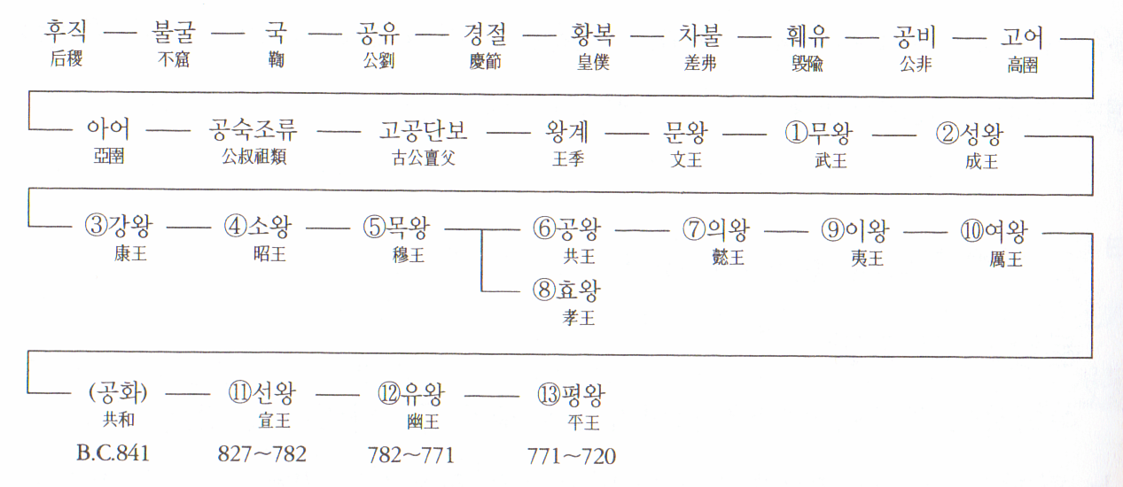
주족의 시조
탄생설화(기棄)
‘천신의 은총을 받아 편안하게 태어났고, 거리에 버려 두었을 때는 소나 양이 젖을 주고 나무꾼이 구하였으며, 얼음위에서는 새가 따뜻하게 하였다’ (시경)
후직后稷 (농업의 신, 곡물 신)

Slide 4
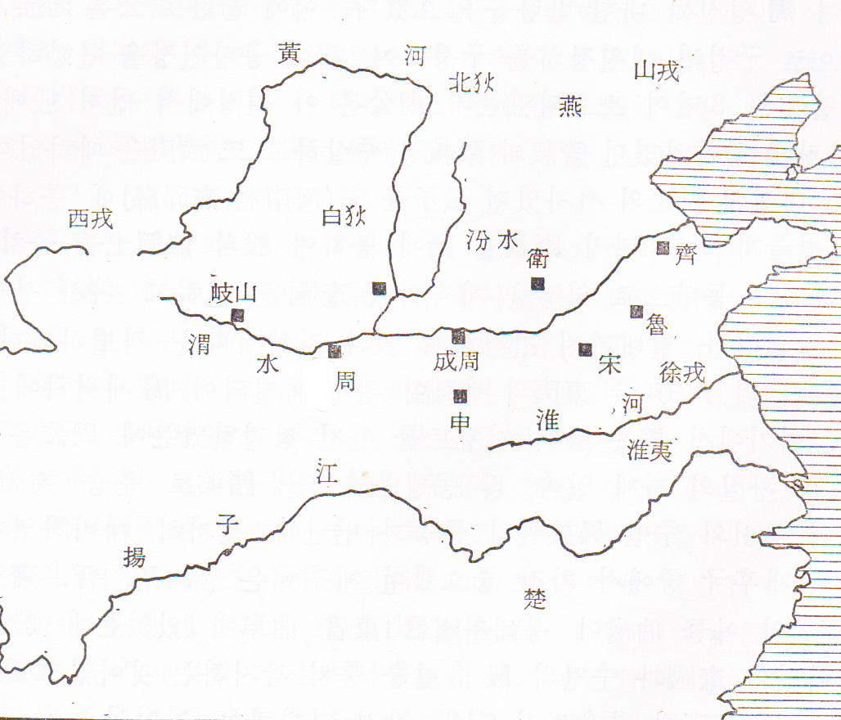
섬서성 기산 주원에 기틀
토착민인 姜族과 연합
농경을 장려
성곽과 궁실을 축조
“덕을 쌓고 의를 행하여..”

Slide 5
유덕자 문왕, 천명을 받다!
우虞와 예芮의 경계 분쟁과 문왕
태공망여상(강태공)
백이ㆍ숙제 설화
‘포악한 은을 멸망시키고 주를 건국하라’ (서경)
하늘의 명(天命)을 받음
은 주왕 vs 주 문왕 (서백 창)

Slide 6
2. 무왕의 은 정벌
주 문왕 사후에 무왕 즉위
무왕 12년 갑자날 이른아침에 동방정벌(利簋 명문)
목야전투에서 승리(bc1050?1122?)
은의 社에서 천명을 받은 왕임을 선포
천명사상!!!
은주혁명론 殷周革命論

Slide 7
천명사상(天命思想)과 혁명론
천명사상 天
天命
天子
天下
혁명론
천자가 부덕하면 천명이 바뀐다(革命)
무력에 의한 하극상이 아닌 天의 의지를 수행한 정당성
周王의 유일성ㆍ신성성ㆍ정통성 확보

Slide 8
은주혁명(革命)이란
天
天命 天命
革命
天子 天子 (은 탕왕) (주 문왕)
은 유민을 심리적 이념적으로 제어하는
주나라의 새로운 정치사상이자 세계관

Slide 9
3. 주공周公 단旦
공자가 인정하는 계보
요 순 우 > 은 탕왕 > 주 문왕 > 주공 단
무왕을 도와 은을 방벌, 곡부에 봉읍(노)
병든 무왕을 대신하여 죽기를 기원
무왕 사후, 어린 성왕을 도와 섭정(7년)
성공적인 동방 정벌과 봉건제 완비
문물과 예악을 정비 (주례, 의례, 효괘)
동도건설
성왕이 장성하자 섭정을 그치고 신하의 도리

Slide 10
봉건제의 완비
제후임명식(궁궐, 태묘)
토지, 작위, 大路(수레)ㆍ깃발ㆍ악기(신분과 왕의 은총을 상징)
대형 궁시(정벌권), 分社權, 청동 기술자, 정인, 병력, 피정복민
천자(주왕) 제후
충성, 조근(朝覲)

Slide 11
주 봉건제의 특징
동족(姬씨 姓) 봉건
주공의 아들 魯公
무왕의 아우 康叔
성왕의 아우 唐叔
부계씨족제
적장자상속제
宗家 - 分家
(大宗, 큰집) (小宗, 작은집)

Slide 12
주 봉건제의 특징
적장자상속의 원리를 기반으로
천자 → 제후
(큰집, 大宗) (작은집, 小宗)
제후 → 경대부 (큰집, 大宗) (작은집, 小宗)
경대부 → 사
(큰집, 大宗) (작은집, 小宗)

Slide 13
# 종법제
본가와 분가의 관계에 따라 제사ㆍ상복ㆍ상호부조 등 생활을 규율하는 여러 규약! 이것이 바로 禮이다!!
주나라의 종법제는 이후 가족 질서의 기반이 되고
종법질서 유지를 위한 예문화는 유교의 기원을 이룬다.
주례
혼인, 군대, 음식, 예악제도…
“상공은 9품계(九命)로 국가, 궁실, 수레의 기, 의복, 의례가 모두 9를 마디로 한다. 후백은 7품계로 7을 마 디로 한다” (춘관편)
혈연에 근거한 종법적 봉건제

Slide 14
3. 주공周公 단旦
공자가 인정하는 계보
요 순 우 > 은 탕왕 > 주 문왕 > 주공 단
무왕을 도와 은을 방벌, 곡부에 봉읍(노)
병든 무왕을 대신하여 죽기를 기원
무왕 사후, 어린 성왕을 도와 섭정(7년)
성공적인 동방 정벌과 봉건제 완비
문물과 예악을 정비 (주례, 의례, 효괘)
동도건설
성왕이 장성하자 섭정을 그치고 신하의 도리
공자는 주공이 비록 周王은 아니지만
진정 하늘의 뜻(天命)을 받고 실현한 인물이라고 평가

Slide 15
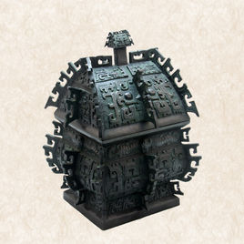
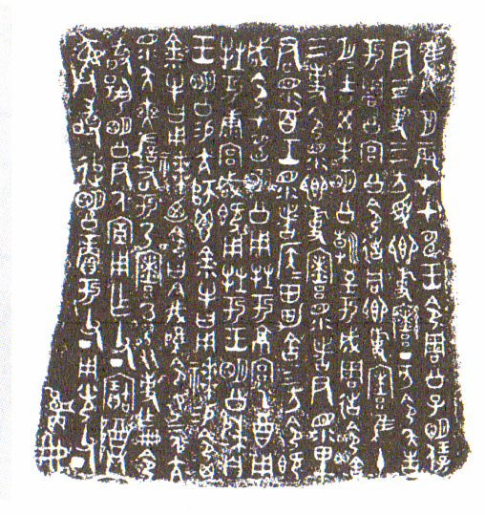
4. 주공은 성현인가 실각한 것인가
영이 令彝 명문 )
성주 서기관 측령의 기사에 보이는 낙읍의 최고 책임자는 명보(주공의 子)

Slide 16
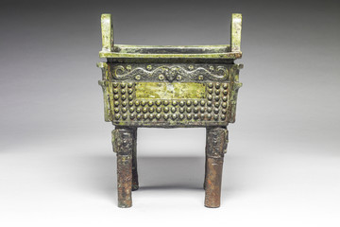
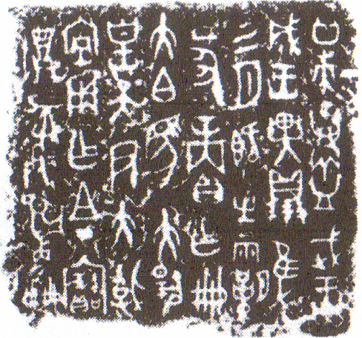
작책대정作冊大方鼎 명문 )
대(측령의 아들)의 기사에 보이는 최고 책임자 소공의 子
명문의 기사는
낙읍의 상층부가 주공계에서 소공계로 교체되었음을 보여준다.

Slide 17
인류의 스승 공자, 그리고 유교

Slide 18
1-1. 공자 출현의 정치사회적 배경
bc771 bc221
(견융의 침공) (秦의 중국통일) 낙읍으로 이동
춘추
전국
진
동주시대
주
춘추전국시대

Slide 19
춘추시대란
동주시대
춘추시대
전국시대
춘추시대, 주 천자(왕)는 약소국으로 전락
강력한 이민족(초)을 방어하기 위해
제후가 천자를 대신하여 보호자를 자처(패자)
춘추 패자, 제 환공, 진 문공, 진 목공, 초 장왕, 오 합려, 월 구천
제후들을 모아(회맹) 봉건질서를 보호
춘추말, 봉건의식이 약화되고 봉건질서가 해체되면서
약소국을 멸망 병합하는 약육강식의 시대

Slide 20
1-2. 공자孔子의 가계와 출생
노나라 추읍(산동 곡부) 출생
아버지 숙량흘(宋人)과 어머니 顔氏(안징재)
紇與顔氏女野合而生孔子
禱於尼丘得孔子
이름은 구(丘), 자는 중니(仲尼)
가난한 어린시절
어려서 제사 지내는 놀이 (곡부의 종묘, 주공묘)

Slide 21
1-2. 공자의 생애와 활동
관료 생활 위리委吏, 승전乘田 (20세)
중도재中都宰, 사공司空, 대사구大司寇(56)
협곡夾谷의 회맹會盟
예타삼도禮墮三都의 실패와 실각
10여년의 주유천하 (상가집 개)
68세에 환향, 교육과 저술 (춘추)
Bc479 사망(73세) ‘무관의 素王’
周에 유학 (30세)
제자 양성 (朋友집단, 40세)

Slide 22
2. 교육자 공자의 사상
學而時習之, 不亦悅乎

Slide 23
무엇을 배울 것인가
지식의 습득이 아닌 윤리적 행위를 배우는 것!
따라서 ‘學’은 도덕적 본보기 학습을 의미
공자가 생각한 도덕적 본보기는 주왕조 초기의 문화!
이러한 전통으로 이후 학문은 고전에 대한 이해를 위한 주석 (ex)사서집주)을 중심으로 발전 *述而不作
왜 주나라 초기의 문화인가
고립된 중국문화
천명(天命)을 받은 주 문왕
무왕과 주공의 역성혁명과 문물정비
찬란하고 안정된 문화시대!

Slide 24
2-1. 공자의 사상 – 인仁
仁 (人+ 二),
인간관계 속에 이상적인 인간상
고립된 인간의 윤리적 마음 가짐이 아니라
다른 사람과의 관계에서 상호이익이 되는 행위
인의 상태,
종교의식이나 손님접대에 공손한 태도
자기가 원치 않는 것을 남에게 행하지 않는다
실천을 중시한 공자는
인을 단순히 사변적으로 분석한 것이 아니라,
타인과의 접촉이나 일상생활 속에서 파악하려 했다.

Slide 25
2-2. 공자의 사상 – 예禮
禮, ‘제물을 바치다’
세속적인 의례행위에도 확대되어 사용
일상 생활의 예의범절과 훌륭한 자세를 의미
군주의 가장 훌륭한 예, ‘선양’
주周대 가족관계나 사회관계의 규범
본래 영혼을 섬기는 의식이었지만,
이후 사회적 행동을 통제하고 계급질서를 유지하는 수단

Slide 26
보편타당성을 가진 예
서구사회는 보편타당한 “신神의 법”, 예는 관습
유가사회는 “신神의 법” 개념이 아닌
시기적절한 몸가짐을 수반한 예가
보편타당성을 획득한 행위 규범
하늘과 땅의 조화로운 운행과 질서를 유지하기 위해서 천자의 예가 요구된다.
계절 변화에 따른 예(동지, 하지,,), 사례(四禮)

Slide 27
** 예교문화
왕조의례 (5례)
가례嘉禮 길례吉禮 빈례賓禮 군례軍禮 흉례凶禮
家禮(4례)
관례冠禮 혼례婚禮 상례喪禮 제례祭禮

Slide 28
2-3. 군자(君子)
“군자는 경의를 보여주기 위해 자신을 갈고 닦는다..군자는 주위 사람들을 편안하게 해 주기 위해 자신을 갈고 닦는다..군자는 자기 자신을 갈고 닦아 모든 백성들을 편안하게 해 준다. 요와 순도 이것이 어려운 일임을 알았을 것이다.”
(논어 헌문편)
“군자는 한가지 재주에만 능숙한 도구가 아니다”
(논어 위정편)
즉 군자는 전문가가 아니라는 것이다.
군자는 특별한 기술을 배우는 것이 아니라,
자기 덕성을 기르고 지도자의 역량을 배양해야 하는 존재이다

Slide 29
소인(小人)
“군자는 정의에 밝고, 소인은 이해관계에 밝다”
(논어 리인편)
소인은 도덕적인 훈련의 부족으로 물질적인 행보,
즉 이해관계에만 관심을 갖는다.
따라서 이익을 추구하는 상인이나 무역업자의 사회적 지위는 가장 하위에 두어진다.

Slide 30
2-4. 군자의 정치란
“君君臣臣父父子子”(정명正名)
군자가 인을 버리면 어떻게 자신의 이름을 이룰 수 있을까
(논어 리인편)
군자라는 이름을 이루었으면(成名), 그 이름에 어울리게 행동해야(正名) 한다
즉 정치에서 가장 먼저 해야 할 일은 이름을 바로잡는 것이며,
이는 이름에 맞게 행위를 바로잡는 것임을 의미한다.

Slide 31
군자의 도덕정치
혈연이 아닌 도덕성에 따른 계급질서로서
군자 중심의 계급질서 인정
정치의 중요한 과제는
교육을 통한 백성들의 생활 개조
따라서 정치적 역량이 있는 사람이란
백성의 본보기가 될 만한 인물

Slide 32
유가 경전
오경五經
시경 詩經
서경 書經
역경 易經
춘추 春秋
예기 禮記
사서四書
논어 論語
맹자 孟子
대학 大學
중용 中庸

Slide 33
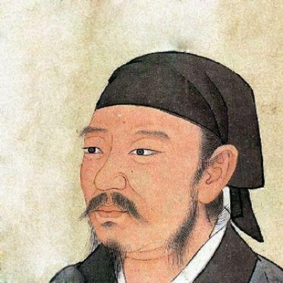
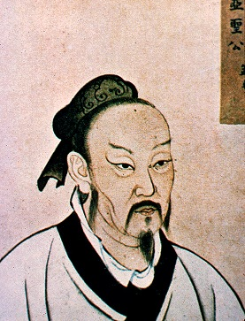
3. 제자백가 諸子百家
법가 法家
Bc 550 500 450 400 350 300 250 200
공자 자하 ….. >… 순자
증자 > 자사 > 맹자
유가 儒家
묵가 墨家
도가 道家

Slide 34
결론…
공자의 생애는
그가 끼친 엄청난 영향력에 비해
너무 보잘 것 없는 것이었지만,
전통시대 유교문화권에서 공자는
삶의 모든 영역에서 권위를 지녔다.

Slide 35
천하통일의 숨은 공로자, 상앙

Slide 36
1. 상앙商鞅, 그는 누구인가
전국시대 위나라 출신
공손앙(公孫鞅)
진 효공의 구현령
信賞必罰의 법
태자의 죄를 스승에게 묻다
1차(Bc359), 2차(Bc350)의 정치개혁

Slide 37
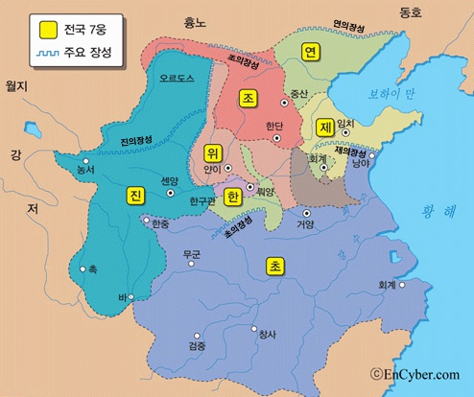
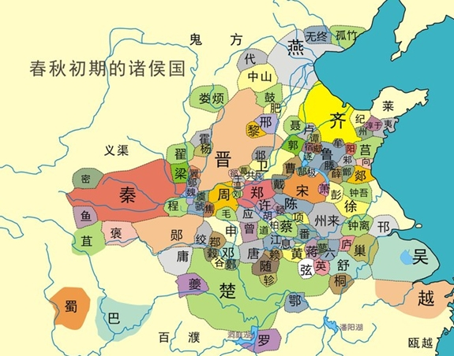
춘추시대 전국시대
읍제 영토
제후(작위) 군주(왕)
혈연집단 관료
봉건제 군현제
철기
변법 變法
7개의 강한 국가들만 생존
제후국의 작위가 아닌 독립 군주(王)를 칭하고
혈연이 아닌(봉건제 탈피) 능력 위주로 인재 선발

Slide 38
전국시대 사회경제상
농업생산력(7배)과 생산량(3-4배)의 증대
잉여노동인구 발생
철기 보급과 농업혁명
씨족공동체(邑)의 해체와 家의 성립
상공업과 도시의 발달, 화폐경제의 출현
사상가 집단(제자백가)의 출현

Slide 39
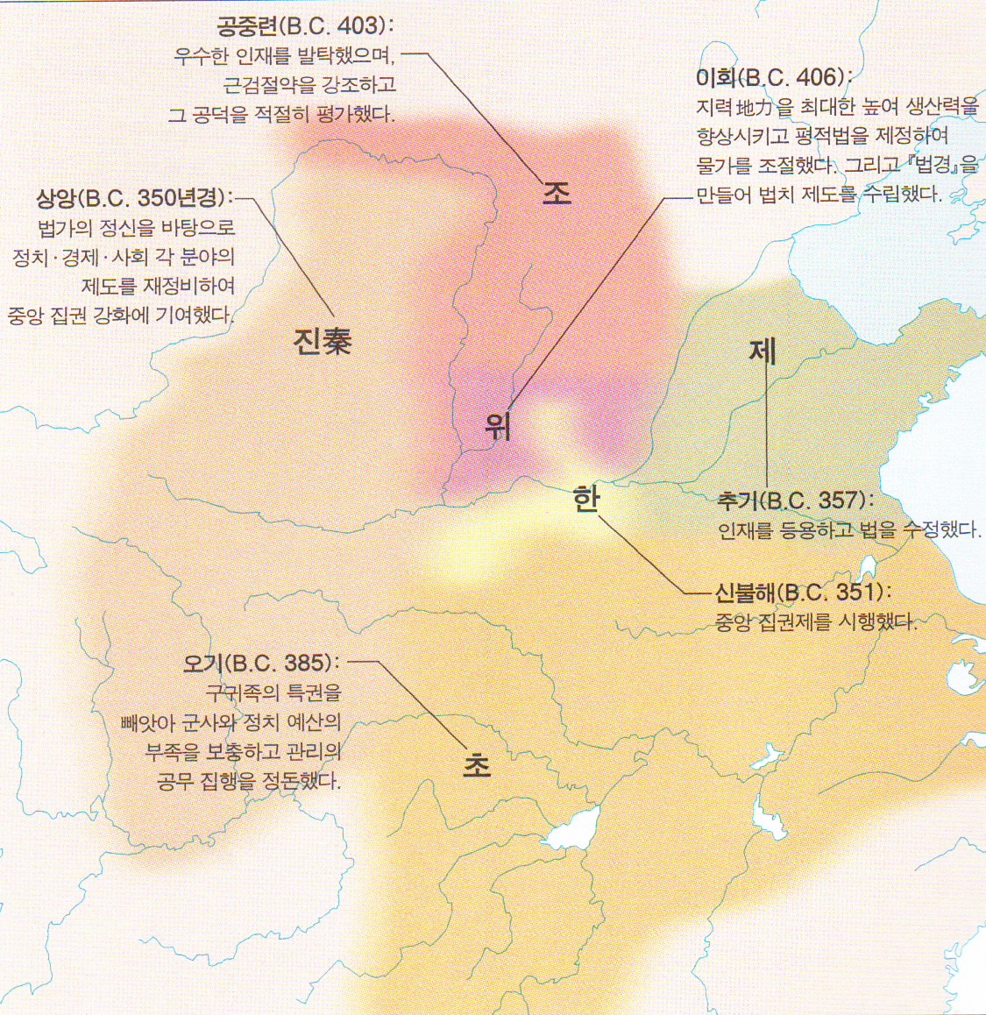
상앙

Slide 40
1. 상앙, 그는 누구인가
전국시대 위나라 출신
공손앙(公孫鞅)
진 효공의 구현령
信賞必罰의 법
태자의 죄를 스승에게 묻다
1차(Bc359), 2차(Bc350)의 정치개혁

Slide 41
2. 상앙의 변법과 효과
1차변법(효공 3년, bc359)
호구조사
연좌제(십오제)
분가정책
군공의 장려 軍功授爵制
농업의 장려 重農抑商政策
2차변법 (효공 12년, bc350)
군현제적 지배체제 확립
토지수여제도 授田制
부세와 토지제도 개혁

Slide 42
3. 상앙의 비참한 말로
조량과의 대화, ‘상앙은 아침이슬!’
Bc338, 모반죄로 거열형車裂刑
초나라 오기
진나라 이사

Slide 43
4. 상앙 변법에 대한 평가와 그 의의
사마천의 평가
“상군은 천성이 각박한 사람이다. 그가 당초 제왕의 도로써 효공에게 유세한 것을 살펴보면, 허위의 설을 늘어놓은 것이지 그의 진심이 아니었다. 군주의 총애를 받은 태감에게 주선을 부탁하고 등용된 후에는 공자 건을 처형하고 위의 장군 앙을 속이고 조량의 충고를 따르지 않는 것은 역시 상군이 은정이 적음을 충분히 증명해준다..상군이 결국 진에서 악명을 얻게 된 것은 그만한 이유가 있는 것이다.”
상앙이 실시한 변법의 의의
상앙의 변법은 대단히 성공적이어서
서북방의 후진국 진을 단숨에 최강국으로 성장시켜
천하통일의 대업을 이룰 수 있는 초석을 이루었다.
그 영향력도 지대하여
이후 동아시아 통치의 기본원리를 제공하고 있다.

Slide 44
중국 최초의 통일군주, 진시황제

Slide 45
목차
1. 진시황제의 출생과 생애
2. 황제 칭호의 제정
3. 진시황제의 통일정책
4. 폭군! 진시황제
5. 진시황제에 대한 평가

Slide 46
1. 秦 始皇帝의 출생과 생애
장양왕 (자초)의 아들
이름은 정政
조나라 한단에서 출생
13세에 즉위
노애의 반란(bc239)을 진압하고 여불위 축출(이사의 축객론)
중국 통일 (bc230-bc221, 10년간)
10년간의 통일정책
시황제의 죽음 (bc210)

Slide 47
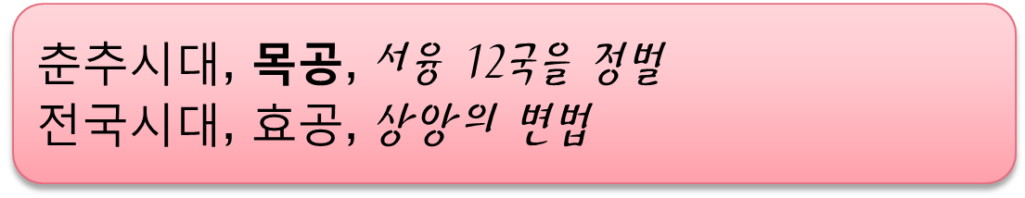
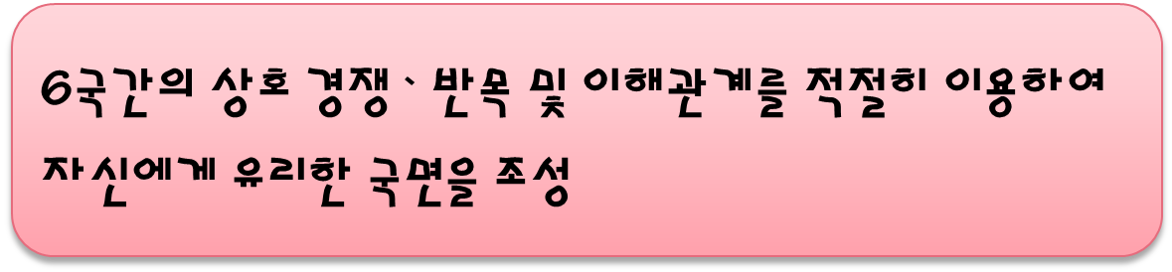
진시황제의 천하 통일 배경
전국시대 6국 전체의 역량과 진의 역량을 비교하면,
‘영토는 진의 5배, 군사는 진의 10배’
① 성공적인 변법과 후방 조치
② 외교전의 승리
③ 진시황제의 정치적 역량
그럼에도 진시황제는 어떻게 5백년 이상 지속된 각축전을
10년만에 평정할 수 있었을까.
노애의 난 진압과 여불위 축출
정벌 순서의 절묘함
성공적인 통일정책

Slide 48
2. 황제칭호 제정
皇帝
6국의 왕들이 모두 처벌당하자 천하가 크게 안정되었으니, 이제 호칭을 바꾸지 않는다면 그 동안 이루어놓은 공업功業을 드러내 수 없고 후세에 전할 수도 없을 것이다.
진왕은 상고시대 제帝라는 호칭을 채택하여 황제라 칭하였다.
신들이 황공하옵게도 존호를 올리나니, 왕을 태황太皇이라 하고, 명을 제制라, 령을 조詔라 하며, 천자가 스스로를 칭할 때는 짐朕이라 하십시오.
시호諡號 폐지와 세제世制 시행
존호의 사용(詔, 制, 朕,,)과 피휘避諱
옥새제玉璽制의 시행

Slide 49
3. 진시황제의 통일정책(bc221-bc210)
중앙집권체제(군현제)실시
치도馳道건설
사상통일(법가)
문자통일(소전)
화폐(반량전)와 도량형 통일
5차에 걸친 지방순시

Slide 50
4. 폭군! 진시황제 1) 대토목공사
만리장성 구축
아방궁 축조
여산릉과 병마용갱

Slide 51
4. 폭군! 진시황제 2) 신선을 꿈꾸다
Bc219, 서복와 3신산(神山, 봉래.방장.영주)
Bc212, 노생 – 황제 진인(眞人)론
물에 들어가도 젖지 않고 불에 들어가도 타지 않고
운기를 헤쳐나가고 천지와 함께 영원하는 자입니다.

Slide 52
4. 폭군! 진시황제 3) 분서갱유焚書坑儒
각자 자기의 학문으로 법령을 의론하며, 조정에 들어와 마음으로 비난하고,,군주에게 자신을 과시하여 명예를 구하고, 백성들을 거느리어 비방하는 말을 조성할 뿐입니다. 이런 것을 금지하지 않으시면 황제의 위세가 떨어지고 아래로 붕당이 형성될 것입니다. 청하건데,,,제자백가의 저작들을 모두 태우게 하며,,옛것으로 지금을 비난하는 자는 모두 멸족시켜 다스리소서.

Slide 53
5. 진시황제에 대한 평가!
가혹한 법치를 바탕으로 무분별한 대토목공사를 추진한 희대의 폭군
불로장생의 약을 구하기 위해 몸부림치는 정신이상자
분열의 중국 역사를 통일하고 진정한 절대 왕권을 구사한 군주

Slide 54
초한지의 주인공, 유방과 항우

Slide 55
1-1. 거병 (bc209)
진(秦)말의 정치 : 2세황제의 즉위와 환관 조고
엄형주의
이사 처형
지록위마指鹿爲馬
2세황제 시해
Bc209. 7월 - 진승과 오광의 농민반란(張楚)
Bc209. 9월 - 유방과 항우 거병

Slide 56
** 유방 (bc256-195)
강소성 패沛현 풍豊읍
농민의 아들, 자는 계季
유협의 무리, 정장
노동형의 죄수 인솔, 진승과 오광의 난
패 현령의 거병 계획과 패공 유방 (bc209. 9)
소하, 조참, 번쾌, 그리고 3천 자제(>1만)
산동의 항량군과 연합 (bc208. 4)

Slide 57
** 항우(bc233-202)
이름은 적, 자는 우.
초 항연의 손자
Bc209. 9월, 항량의 거병 (8천자제)
반란군의 규합 (진영, 경포, 패공 유방,,)
항우의 양성 함락과 생매장
책사 범증과 초 회왕 추대 (bc208. 6)
항량의 죽음(bc208. 9)과 항우의 거록전투

Slide 58
1-2. 진의 멸망과 홍문의 연회(bc206)
유방의 책사인 장량의 계책
진의 항복과 법3장
항우의 거록전투 승리와 반란군의 귀속
Bc207년 秦 장수(왕리 장사흔 장한 등)들의 항복
홍문의 연회 (유방 10만 : 항우 40만)
항우의 함양 약탈과 금의환향
사람을 죽인 자는 사형에 처한다.
제물을 훔치거나 사람을 상하게 한 자는 죄값을 치룬다.
이 두 가지 외의 진나라 법은 모두 철폐한다.

Slide 59
2-1. 서초패왕 항우의 분봉
서초패왕 항우
초 회왕을 의제로 추대
18명의 제후왕 분봉 (bc206. 4)
관중은 장한, 사마흔, 동예에게 분봉
유방은 한중漢中왕에 분봉

Slide 60
** 분봉의 결과
제나라 장수 전영이 제왕으로 자립 (bc206. 5)
한왕 유방이 관중으로 진격
항우가 의제 살해
반(反)항우 세력 결집

Slide 61
2-2. 초한전
팽성전투
형양전투
성고전투
홍구화의 (bc203)
해하전투와 사면초가四面楚歌
항우 > 유방
항우 < 유방

Slide 62
3. 유방의 승리는 ‘천수天授’인가?
한신이 말하기를,
“폐하는 대신 장수를 잘 거느리십니다..그리고 폐하의 경우는 이른바 하늘이 준 것(天授)이라서 사람의 능력이 아닙니다 ”
# 유방의 출생과 관상
# 진시황제의 동남쪽 천자기운
# 유방의 기운
과연 유방의 덕을 칭찬한 것인가?

Slide 63
유방과 공신들
유방은 공신들을 봉작
봉작의 맹세, 황하가 허리띠처럼 가늘어지고 태산이 숫돌처럼 평평해져도 한에 종묘가 있는 한 너의 지위는 영원할 것이다
제후들이 유방을 황제로 추대

Slide 64
한신의 최후, 토사구팽兎死狗烹
Bc198(고조9), 초왕 한신을 회음후로 강등
토사구팽
십만지장十萬之將 vs 다다익선多多益善
Bc196, 한신, 경포, 팽월을 주살
“유씨가 아닌 자는 왕이 될 수 없다!”

Slide 65
** 사마천이 말하는 ‘천의天意’
덕(德)으로 하여도 10여세가 걸렸으며, 힘으로 하였어도
20여세가 걸렸으니, 천하통일이란 원래 이렇게 힘든 일
이다… 우리 한고조는 여항(閭巷) 출신으로서 8년만에
이룬 무공이 하은주 3대를 능가하였다… 이야말로 경전
에서 말하는 대성(大聖)인가? 어찌 천의가 아니겠는가?
대성이 아니고서야 누가 이와 같이 천명(天命)을 받아 황
제가 될 수 있었겠는가?

Slide 66
4. 초한전, 유방이 승리한 이유!
유방의 고백
계획을 세워 승리를 거두는 것은 장량(장자방)을 따르지 못하고, 백성을 안무하고 식량을 공급하는 것은 소하를 당할 수 없고, 대군을 인솔해 적과 싸워 이기는 것은 한신에 미치지 못하지만, 나는 천하의 인걸인 이 세 사람의 재능을 이용할 수 있었기에 천하를 얻을 수 있었다.
항우의 고백
지금 이곳에서 곤궁한 지경에 이르렀으니, 이는 하늘이 나를 망하게 하는 것이지, 결코 내가 싸움을 잘하지 못한 죄가 아니다. 오늘 정녕 결사의 각오로 통쾌히 싸워 기필코 세 차례 승리하여,,,,,그대들로 하여금 하늘이 나를 망하게 하는 것이지 싸움을 잘못한 죄가 아님을 알게 하고 싶노라

Slide 67
** 한신의 항우 평가
항왕은 큰 소리로 꾸짖으면 천사람이 벌벌 떱니다. 그러나 어진 장수에게 일을 맡기고 처리하게 할 줄 모릅니다. 그러니 이것은 다만 필부의 용맹에 지나지 않습니다.
항왕은 사람을 대할 때 공손하고 자애스럽습니다.
남이 병들면 자신의 음식을 나주어주며 인정이 많습니다. 그러나 자기가 부리는 사람이 공이 있어 마땅히 봉작해야 할 사람에게는 그 인(印)이 망가지고 깨지도록 만지작거리며 차마 내주지 못하니, 이는 아녀자의 인(仁)일 뿐입니다.
항왕은 비록 제후에 군림하고 있으나 관중에 있지 않고 팽성을 수도로 삼고 있습니다. 의제를 쫓아내고 죄 없는 백성을 잔혹하게 죽이니, 이름은 비록 패자라 하나 실은 천하의 인심을 잃고 있습니다. 그러므로 그의 강한 위세를 약화시키기 쉽습니다.

Slide 68
유방이 승리한 이유
1. 민심 장악
2. 관중을 확보
3. 개인적 호감도 보다 계책과 판단을 우선
4. 냉혹한 정세판단

Slide 69
시대의 지식인 司馬遷과 사기 집필

Slide 70
1. 사기史記
“bc9세기까지 소급되는 확실성과 정확성,,,전설이 아니라 진실의, 그리하여 존재의 에피소드가 아니라 연속하는 생활의 역사를 오랜 시대에 걸쳐 서술한 민족,,” (미국 와츤)
“역사가들이 부를 만고에 빛날 노래” (노신)
그리스ㆍ로마신화가 서양에 끼친 영향에 필적
번역서들

Slide 71
구성과 체제
총 130권 : 本紀(12) 表(10) 書(8) 世家(30) 列傳(70)
본기 왕의 계보, 사적, 국가 대사를 편년체(시간순)로 서술
표 왕ㆍ제후ㆍ將相ㆍ대신의 가계와 사적을 표로 정리
서 천문ㆍ역법ㆍ예ㆍ악ㆍ봉선ㆍ수리ㆍ경제 등 법령 제도와 관련된 자연ㆍ사회적 상황을 기술
세가 춘추 이래 영향력이 컸던 인물들(제후, 한의 승상ㆍ공신ㆍ종실ㆍ 외척 등)의 계보와 사적을 정리
열전 사회 각층의 인물과 주변 국가에 대해 기술
* 태사공자서太史公自序
기전체 紀傳體

Slide 72
태사공자서 太史公自序
사마천은 문장 끝에 ‘太史公曰,,’이라 하여
자신의 해석과 견해를 보충
마지막 권에도 太史公自序를 써서
자신의 가계와 사적, 사기 편찬 과정과 의미, 자신의
사학적 견해를 서술

Slide 73
2. 사마천의 생애와 한무제
Bc135 ~ bc85(? 90?)
전한 무제(bc141~87) 시대
太史令 사마담司馬談의 아들
20세에 전국을 답사, 사료 수집
郎官, 太史令 역임
이릉의 화
중서령中書令

Slide 74
한무제 (bc156, bc141~bc87, 54)
경제, 동성제후 제거 (吳楚 7국의 난)
무제, 추은령推恩令
군현제 실시
흉노정벌
신재정정책
내조정치
유교의 국교화
장건 파견
1차 흉노정벌(bc134-bc119) : 위청, 곽거병
2차 흉노정벌(bc103~ ) : 이광리, 이릉
염철전매제
세금 증가 (인두세, 재산세)
균수평준법
무제 통치기, 황제권력이 강화되면서 측근 밀실 정치
조정(외조)에 대해 황제의 뜻을 실현시키는 권력장치
무제 사후, 어린 소제를 보필하며 곽광이 내조정치
선제 이후, 외척에 의한 내조정치
동중서의 漢예정설
태학의 설립과 오경박사
국가 체제를 이끄는 유교

Slide 75
3. 집필동기1 (太史公自書 中)
태사공(담)께서 (사마)천의 손을 잡고 울며 말씀하시기를,,, 獲麟이래 4백여년 동안 제후들이 서로 겸병을 일삼는 통에 史記가 거의 끊기게 되었다,,,
나 (司馬)遷도 고개를 숙이고 눈물을 흘리며 “소자가 불민하긴 하오나 삼가 선인들께서 정리하신 구문을 쓰고 빠뜨리지 않겠습니다”라고 말씀드렸다.
> 아버지 사마담의 울분과 유언

Slide 76
아버지 사마담의 울분과 유언
사마담의 울분
사마담은 태사령임에도 불구하고
封禪祭에 참여하지 못한 분통으로 죽음
사마담이 봉선제에 참여하지 못한 까닭
봉선제를 둘러싼 모종의 암투와 방술가의 승리
봉선제의 파행

Slide 77
무제의 봉선과 父子가 인식한 위기
무제시기의 사상통일(유가)과 군주전제
⇒ 군주(황제)를 천하의 모범으로
봉선을 둘러싼 암투와 방술가를 선택한 무제
강력한 황제권력과 방사
⇒ 황제의 신격화
이후 신비주의와 무고에 따른 무제의 정치

Slide 78
집필동기2 (太史公自書 中)
『춘추春秋』
공자가 저술한 노나라 역사책
편년체 형식
포폄과 감계
“주공이 죽은지 5백년만에 공자가 나왔으며, 공자가 죽은
뒤로 오늘날에 이르러 5백년이 되었다. 이제 바야흐로 明
世를 뒤이어 易傳을 바로잡고 ‘春秋’를 계승하고 시서예
악의 宗旨를 바탕삼을 때이거늘, 너는 여기에 뜻이 있느냐?
너는 여기에 뜻이 있느냐?”
라고 하시니, 소자가 어찌 감히 마다하리오!
춘추정신의 계승
> 사마담의 절박한 위기의식

Slide 79
무엇이 위기인가
춘추와 사기, 저술 시기의 공통점
주공에 의해 확립된 ? 가
이후 500년간 허물어지기 시작하여
춘추말 공자가 위기를 통감하고 춘추를 찬술
예교문화
공자로부터 전국시대에 발달한 ? 이
이후 500년간에 쇠퇴하여
사마담 부자가 위기를 통감하고 사기 저술
자유로운 사상문화

Slide 80
사마씨 부자가 숭상한 가치는?
도가의 종지는 무위無爲 또는 무불위無不爲로,,,
도가의 술은 허무虛無를 근본으로 삼고 인순因循을 용用으
로 삼는다,,, 허무虛無에는 법法이 있으면서도 법이 없어 그
때그때 시의에 맞게 일을 이루며, 인순因循에는 국량局量이
있으면서도 없어 대상에 즉응하여 일체가 된다.
(태사공자서 道家 宗旨 中)
‘법(法)이 있으면서도 법이 없다’
모든 사물은 고유의 움직임을 가지며, 다른 것을 본뜨지 않음을 지적한 것
정치의 대상이 되는 모든 것은 권력자의 의지에 의해 어떻게도 될 수 있는 타율적 존재가 아니라 스스로 독자적인 메카니즘을 가지고 움직이는 자유로운 존재임을 환기시킨 것

Slide 81
사마씨 부자가 숭상한 가치는?
도가의 종지는 무위無爲 또는 무불위無不爲로,,,
도가의 술은 허무虛無를 근본으로 삼고 인순因循을 용用으
로 삼는다,,, 허무虛無에는 법法이 있으면서도 법이 없어 그
때그때 시의에 맞게 일을 이루며, 인순因循에는 국량局量이
있으면서도 없어 대상에 즉응하여 일체가 된다.
(태사공자서 道家 宗旨 中)
‘국량(局量)이 있으면서도 없어,,’
어떠한 상황에도 적용될 수 있는 유연성을 가지면서도 특정한 용도를 가지지 않는다는 입장으로
최고의 정치술은 그 대상으로 하여금 권력자의 뜻에 봉사하도록 만드는 것이 아니라, 권력자가 오히려 대상의 속성과 추이에 맞추어 자신을 융통자재하게 변화시키는 것

Slide 82
따라서
사마씨 부자가 숭상한 가치는
권력자의 의지를 배제한다는 점에서 자유이고,
사마담의 정치적 자유는
정치의 피해로부터 인민을 면제시키기는 것

Slide 83
사마씨 부자가 인식한 자유의 위기
진시황제의 법가적 사상통일에 대해 저항하였지만
한무제의 유가적 사상통일에 대해서는 정치 통일에
상응한 것으로 인식하는 사회 분위기를 위기로 인식
이러한 사상통일에 대한 자연스런 수긍은
공자 이래로 활발했던 다양하고 자유로운 사상과 토론이
상실되고 있음을 의미

Slide 84
풍우란의 시대구분
子學의 시대 제자백가가 쟁명하던 시대부터 한초에 이르는 400년간은 중국 역사상 일대 해방의 시기
한무제의 사상통일
經學의 시대 한무제의 사상 통일 이후 향후 2000년
학문과 사상이 교조화된 시기
즉 사마씨부자는
한무제의 사상통일과 이에 순응하는 사회분위기에서
시대적 위기 의식을 절감하며 이를 바로잡기 위해
사기를 저술하고자 하였던 것!

Slide 85
5. 이릉의 화와 사마천의 고뇌
報任少卿書
사마천이 친구 任安(임소경)에게 보내는 편지
사마천이 사기를 저술한 목적과 자신이 걸어온 삶, 그리고 이를 통해 얻은 가치가 무엇인가를 구구절절하게 설명하고 있다.

Slide 86
궁형이냐, 자결이냐
이릉의 화
“궁형도 불효요 자결로 부모의 유훈을 지키지 못함도 불효”
“가장 무가치한 자결은 궁형을 피하기 위한 자결!”
세론을 의식한 사대부의 자결을 마다하고
세상의 멸시와 천대를 받는 궁형을 선택

Slide 87
6. 고통 극복과 체득된 가치
신체를 구속당하는 치욕을 당하고도 그 명성을 잃지 않은 것은 자신의 처지에서 최선의 길이 무엇인지 잘 알았기 때문이다.
자기가 겪은 고뇌와 아픔이
비단 자기 혼자만의 것이 아니며,
진정한 名著는 참담한 고뇌의 산물이다!

Slide 88
수욕(受辱)과 명저(名著) 탄생
문왕은 옥에 갇힘으로써 周易을 풀이하였고, 공자는 봉변을 당하고 春秋를 저술했으며, 굴원은 숙청을 당함으로 離騷를 賦하였고, 좌구명이 실명하자 國語가 나오게 되었으며, 손자가 양다리를 잘리고 兵法을 다듬었으며, 여불위가 귀양감으로써 여씨춘추가 유전되었으며,,
시경의 시305편도 하나같이 성현들의 마음 속의 울분이
터져 나온 결과로 지어진 것들입니다.

Slide 89
天道에 대한 의문과 사기저술
저 서산에 올라 산중의 고비나 꺾자꾸나
포악한 것으로 포악한 것을 바꾸었으니
그 잘못을 알지 못하는구나
신농, 우, 하의 시대는 홀연히 지나가버렸으니
우리는 장차 어디로 돌아간다는 말인가?
아! 이제는 죽음뿐이로다.
쇠잔한 우리의 운명이여!
백이전
주자, “앞뒤가 모두 원망하는 말로 가득 차 그토록 고매한 백이ㆍ숙제의 이미지를 구겨놨다”
세상에 그 가치를 인정받을 수 없는 환관의 저서임에도
사마천은 묵묵히 자신의 역사적 소임을 다함

Slide 90
신선을 꿈꾼 죽림칠현

Slide 91
후한
후한 (25~220)
* 외척과 환관정치 – 반환관운동, 당고黨錮의 금禁
* 호족의 장원경영과 소농민 몰락
그 결과
새로운 세상을 예언하며 신흥 종교(태평도) 탄생
종교적 열망을 정치적으로 실현시키기 위해 봉기
184, 황건적黃巾賊의 난
즉위나이 재위기간
광무제 31 32년간
명제 30 18년간
장제 21 12년간
화제 10 17년간
상제 2
안제 13 20년간
순제 11 20년간
충제 2 20년간
질제 8 2년간
환제 15 23년간
영제 13 22년간
헌제 9 32년간
황건적 진압을 위해 지방 호족들이 군대를 모아 군웅화
(원소, 원술, 동탁, 조조, 유비, 손견,,)

Slide 92
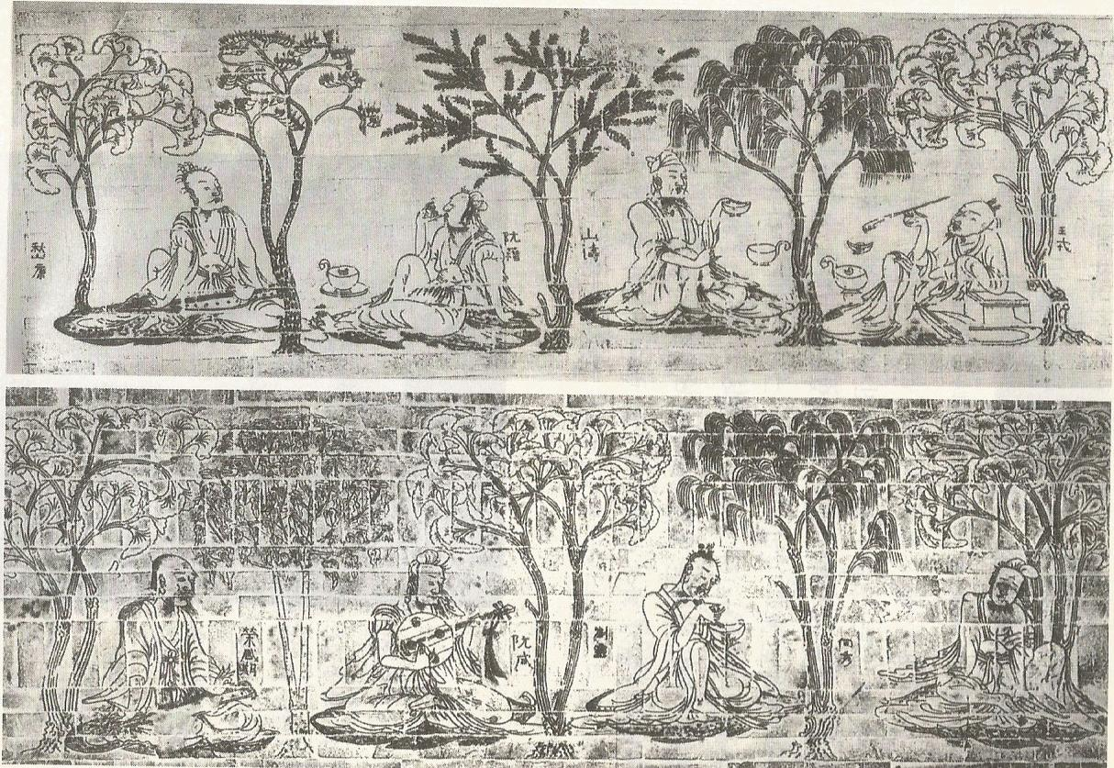
죽림칠현 竹林七賢
완적 阮籍
혜강 嵆康
산도 山濤
향수 向秀
유령 劉伶
완함 阮咸
왕융 王戎

Slide 93
"언제나 죽림 아래 모여 거칠 것 없이 술을 마셔, 죽림 7현이라고 불렀다"
(유의경,《세설신어》中)
1. 세속을 피해 자주 죽림에 모여
2. 술과 음악을 즐기며
3. 기행을 일삼았던 무리
* 그럼에도 현자賢者로 불렸던 존재들
왜?

Slide 94
위진시대 사대부들의 풍조
위진 사대부들은
자연주의를 표방하며
형식이나 예속에 구속됨이 없이 멋대로 행동하는
자유방임적인 행위를 일삼았다 (임탄任誕풍조)
음주
약물복용 (단약, 한식산)
축첩
단사 수은 웅황 백반 유황 자석,, 등

Slide 95
위진 사풍 이후,,,
사대부들은 손에는 사슴 꼬리로 된 총채를 들고 입으로는 삼현을 중얼거리면서
과거의 비분강개하고 격앙되던 고양된 정신은 없어지고
심원 미묘하고 방임적이며 활달하고 퇴폐적인 정신이 남아있었다.
딱딱한 예의에 얽매이는 사람은 썩은 유학자요,
함부로 마시며 벗고서 주정을 부리면 그가 바로 명사였으며
풍월을 읊지 못하면 곧 소탈하지 못한 사람이었다.

Slide 96
위진사풍의 배경
정치제도적 배경
구품관인법과 귀족문화
사마의의 쿠데타(249)와 사마씨 권력에 대한 부정
사상적 배경
노장사상
신선사상
⇒ 현학玄學 청담淸談
구품관인법이 천하 명사를 관리로 임용하는 것이고, 명사는 부와 명예ㆍ권력에 대한 방임적 자세를 높이 여기는 사회적 분위기 속에서 추앙된 것이다.
따라서 명사로 관직을 얻었던 그들은 이후로도 이러한 정치 방임적 태도를 고수하는 것이 고상한 것으로 여기며 청담을 즐겼던 것이다.

Slide 97
구품관인법
위나라 상서尙書 진군이 건의한 관리선발제도
목적 후한대 문란했던 관직등용을 바로잡고
향촌의 명사名士를 관료로 선발하려는 의도
방법 중앙에서 군郡에 중정관中正官을 파견
향론에 근거하여 향품(9품) 수여
관품(향품보다 4품을 내려) 수여

Slide 98
구품관인법
실시결과
중정의 인물품정이 개인의 능력보다 문벌 배경을 중시
사회적인 문벌의 고하가 그대로 관품에 반영
결국 기득권이 고정된 문벌귀족 형성
왕조는 그저 향품의 승인기관
호족의 귀족화
정치적 특권세력으로 성장한 그들은
더 이상 유교적 도덕과 정치적 의무에 얽매이지 않았던 것이다.

Slide 99
치세의 명군, 당태종

Slide 100
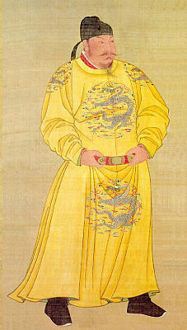
당 태종 이세민李世民 (628 – 649년, 약 23년)
당나라 2번째 황제
599 ~ 649
濟世安民
618년 아버지 이연을 도와 당을 건국
626년 현무문의 변란을 통해 황제 등극
당의 건국과 통일, 뿐만 아니라 이후 당이 세계제국으로 발돋움 할 수 있는 기틀을 마련하였고, 무엇보다 치세를 이룬 명군으로서 이후 군주들의 모범으로 칭송되었다.

Slide 101
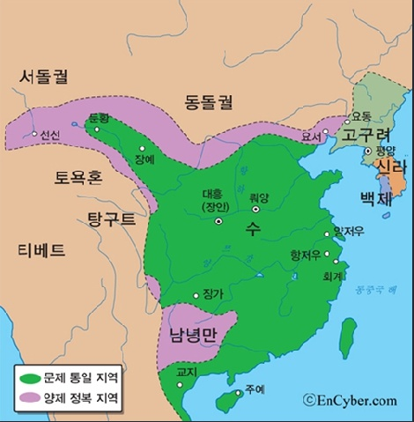
1-1. 시대배경, 중국 재통일국가 수隋
수 문제 양견 (581~604)
수 양제 양광 (605~618)

Slide 102
수 문제의 치세, 개황開皇의 치治
중국 재통일 주수혁명 (581)
돌궐을 동서로 분리, 동돌궐을 책봉(583)
남조 진을 병합 (589)
중앙집권체제 정비 율령제 완비
중앙집권체제 강화
동반적 통치자, 독고황후
유순공손하고 효성스러우며 아녀자의 덕을 잃지 않았다!
독실한 불교도, 사치를 금하고 검소한 생활
602년에 사망
황태자 폐위와 양광 책립(개황20, 600)
율律 형법
령令 형법을 제외한 모든 법령
분열의 남북조시대를 종식
지방권력을 중앙으로 귀속
과거제 시행

Slide 103
수양제의 폭정
부도덕한 등극
대토목공사
고구려 원정의 실패
민중 반란
낙양에 동도 건설(2백만명 동원, 1년 소요)
현인궁(동물원, 식물원)
각지의 별궁
대운하건설(605-611)
함선 건조
수 멸망의 원인
부도덕한 양제
무리한 대토목공사와 고구려 원정의 실패
지배집단(관롱집단)의 이반

Slide 104

1-2. 출생배경-관롱집단 關隴集團
북주 – 수 - 당의 건국ㆍ지배집단
북위 무천진武川鎭에 주둔하던 군인집단
이민족이거나 이민족화 된 무장집단
우문태를 따라 관중ㆍ롱서에 할거하여 북주 건국
북주의 文武 관직을 겸임 (수당대 관료는 出將入相)
훈공으로 자손이 관직 세습 → 군사적 귀족 관료

Slide 105
2. 거병과 천하 통일
617년 6월 거병
11월 장안입성
618년 5월 당 건국과 이연의 황제 즉위

Slide 106
진왕 이세민의 활약상
618, 롱우의 설거와 설인고
619, 무위의 이궤
620, 마읍의 유무주
621, 낙양의 왕세충과 하북의 두건덕
진왕은 공이 천하를 덮어 안팎으로 민심이 그에게 돌아가고 있다
(위징, 622)
그럼에도 고조 이연은
첫째 건성을 태자로 책봉하고 (동궁부)
둘째 세민은 독자적인 관속(천책상장군부, 문학관)을 두도록 하였다.
현무문의 변란(626)

Slide 107
그럼에도 성군?
정관貞觀의 치세
천가한天可汗

Slide 108
3. 정관의 치세
<<정관정요貞觀政要 >>
현종대 오긍이 편찬
당 태종이 신료들과 정치에 대해서 주고받은 대화를 엮은 책
제왕학帝王學의 교과서
불안정한 정국 안정 반대파 사면령
동궁 속료 중 인재를 신임 발탁
치세의 방법을 모색 백성을 나라의 근본으로 삼고 안정을
농사의 근본으로 삼다 (중농정책)
국정 운영 적극적인 인재 등용과 取其所長
납간納諫의 황제
방만한 관료기구와 지방 행정 축소(1/4)

Slide 109
4. 대외 정벌과 도호부
돌궐정벌 (630, 정관4)
서돌궐 책봉 (632, 정관6)
토욕혼 책봉 (636, 정관10)
고구려 정벌 (645, 정관19) - 실패
설연타 정벌 (646, 정관20)
유목 부락이 당 태종에게 ‘천가한天可汗 (세계의 왕)’ 호칭을 헌상
중국 황제가 유목세계의 군주를 겸한 역사상 최초의 사건

Slide 110
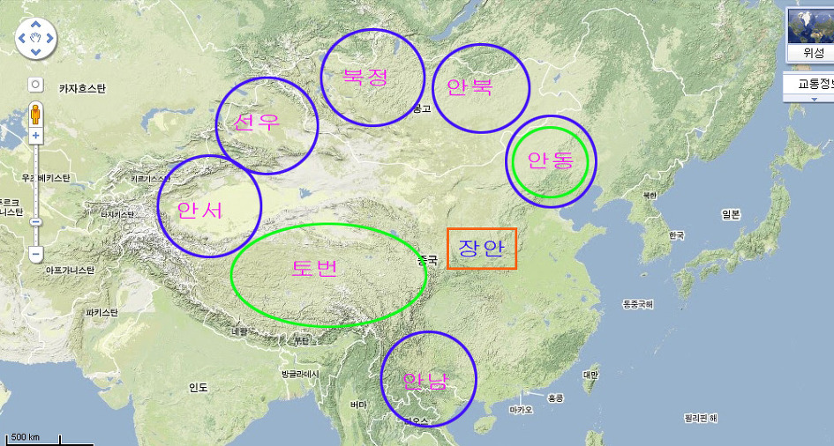
도호부 설치
책봉이 아닌 도호부 중심의 기미羈縻지배체제로 전환

Slide 111
도호부 체제
이민족 거주 지역을 정벌
도호부를 두고 도호(당의 관료)를 파견 지배
이민족 부락은 소부락 단위로 분산 통제
부락의 각 군장은 도독이나 자사로 임명
고유 문화 전통을 유지
단, 부락간 약탈과 전쟁은 금지!!
유목제국의 출현을 막고
유목적 군사력을 동원하여 당의 대외 정벌에 동원 (약탈 허용)
기미羈縻정책

Slide 112
진보적 민족 정책
호한일가胡漢一家, 화이불수관華夷不殊觀
이민족 출신의 적극 등용
당의 대외정벌의 선봉
외교 사절로 파견
공적에 따라 높은 관직과 포상
혼인을 통한 화친

Slide 113
악비, 더이상 중국민족의 영웅이 아니다?

Slide 114
1. 시대배경
1-1. 송의 문치주의 (문관 우대와 무의 경시)
1-2. 북송의 대외관계
1-3. 금의 출현과 북송의 멸망 (1127, 정강의 변)

Slide 115
1-1. 송의 문치주의
이민족 출신의 무인 절도사가 주도하는 당말오대唐末五代
송 태조의 배주석병권杯酒釋兵權
과거제를 통해 문신관료체제 정비 (문관 우위의 관료제)
서민출신
신흥 지주
학자적 관료(논어 맹자 대학 중용)
사대부
송은 당말오대의 무인시대를 극복하고
학자적인 사대부관료를 기반으로 문치주의를 확립

Slide 116
1-2. 북송의 대외관계
요(거란) 후진을 도운 대가로 연운16주 획득
송은 연운16주 탈환에 실패 후 경제보복조치
*전연의 맹 (1004)
- 송과 요는 형과 아우 관계
- 송이 요에게 매년 공납
서하 *서하와 송의 화의 (1044)
- 서하는 황제 칭호를 취소하고
- 송은 매년 세폐를 공납
요와 서하에 대한 막대한 세폐
급증하는 군사 유지비
송은 이를 어떻게 감당할 수 있었을까?

Slide 117
송대 사회경제 - 농업생산력의 증대
농업생산성이 비약적으로 발달
경작토지 확충, 품종의 다양화
농기구발달 ( 쟁기, 써래, 가래, 앙마,,)
농사기법의 개발(윤작, 시비법, 모내기,,)
송대에는
전업화ㆍ상품화, 지방적 특산화
강남의 차, 장강 하류의 쌀, 경덕진 도자기, 산동 방직업, 사천 비단 등
전국적 유통망과 상업도시 발전 (방제 시제의 붕괴)
교역을 위한 동전 주조, 지폐(교자) 사용
장택단, 청명상하도淸明上河圖

Slide 118
청명상하도淸明上河圖
북송말 장택단의 그림
청명절
수도 개봉(변경)의 풍경
세로 24.6cm, 가로 528cm의 긴 두루마리 형태
550여 명의 사람
소•말•노새•낙타 등의 가축 5-60마리
수레와 가마 20여대
크고 작은 배20여 척 등

Slide 119
1-3. 금의 출현과 북송의 멸망
금(여진)의 건국(1115, 완안 아골타)
송과 금의 해상맹약(1120)
금과 송이 요를 협공할 것을 약조
- 금은 요의 서경(대동)을 함락하고 송은 실패
- 송은 금의 지원을 요청하여 연경을 점령
송은 금과의 약조를 이행하지 않고 요에 밀서 전달
정강의 변(1127)
금은 송의 황족과 관료 기술자 등 3천여명을 압송
북송 멸망

Slide 120
2. 왜 백만 군대로 6만을 막지 못한 걸까
송의 문치주의 (문관 우대와 武의 경시)
풍류황제 휘종
무인에 대한 유교적 경멸과 두려움
금에 대한 송의 군사대응 이강, 종택 등이 금군 격퇴
종사도, 20만의 원군
송의 자발적 구원군
그럼에도 송은 이강을 해직하고 구원군을 저지한 후 금과 화약
북방 질서에 대해 무지

Slide 121
풍류황제 휘종(1100-1126)
환관 동관과 재상 채경의 전횡
응봉국應奉局, 화석강花石綱
민중들의 반란
방랍의 난 (절강 목주)
반란군들은, 관리를 살육하고 사지를 절단하였으며
심장을 꺼내고 간을 파헤쳤으며 어떤 사람은 끓이고
어떤 사람은 화살로 쏘며 극도로 악랄한 수법으로 한을
풀었다.
송강의 난 (산동 양산박), 소설 수호전의 배경

Slide 122
3. 악비의 출생과 활약
字는 붕거鵬擧
어려서 병법을 읽고 무술 연마 (槍術 劍術 弓術)
20세(1122)에 입대 (盡忠報國)
25세(1127) 상소, 삭탈관직
그해 하북로 초토사에 재입대하여 대금항전

Slide 123
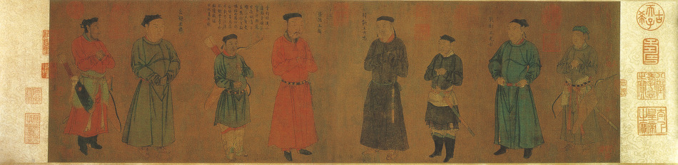
대금 항전과 남송의 재건
의병대 활약 팔자군八字軍
홍건군 紅巾軍
남송 4무장 악비, 장준, 한세충, 유광세
그 결과 1127, 고종 즉위
1132, 항주에 수도

Slide 124
악비의 활약
1129, 금(올출)의 남침을 저지하며
광덕군에서 6전6승, 상주에서 4전4승.
1130(5), 건강부 탈환
(6), 반란군 토벌 (‘精忠岳飛’깃발)
1133, 양양 6군을 중요 전략지로 파악, 북상
1134, 영주ㆍ수주ㆍ양양부ㆍ등주ㆍ당주ㆍ신양군 수복
1140, 채주 영창 진주 정주 주선진 등을 수복, 변주 포위
금군(종필) 15,000의 정예병을 대파
변경 부근(45리 약22km) 주선진까지 진격

Slide 125
악비군의 위력은 ,,
“얼어 죽을 지경이라도 백성의 집 재목을 뜯어 불을 피우지 않고,
굶어 죽을 지경에라도 백성들의 재물을 약탈하지 않는다!”
휘하 장병을 엄하게 관리
병사들이 병이 나면 손수 약을 지어 치료
출정시에는 사람을 보내 가족을 다독이고
전사자의 유족을 위로
상을 받으면 균등 분배

Slide 126
4. 남송의 대금정책
재상 이강을 중심으로 주전
개봉부 지부사 종택(70세)
금(올출)의 공격을 성공적으로 막고 (宗爺爺)
황제의 귀환을 상주(20여차례)
울화로 발병
진용의 재정비(10만의 병사 모집)
황제 고종 황잠선 왕백언을 신임하며 수도 이전을 논의
이강을 파직
태학생 대표 진동을 처형
황하 연안에 구축한 진지를 모두 철거
재상 진회 (금과의 화의를 적극 추진)
고종이 주화론을 지지한 이유
① 현실적으로 북벌에 성공할 가능성이 희박하다고 판단
② 주전파의 구호(잃어버린 땅을 수복하고서 휘종ㆍ흠종을 모셔오자)
③ 북벌에 성공 후 무인들의 발호를 우려

Slide 127
올출의 밀서와 조정의 퇴각명령
올출의 밀서,
“그대는 화평을 주장하지만 우리는 악비가 죽지 않으면 마음을
놓을 수가 없소. 영원한 화평을 원한다면 악비부터 죽여 없애시오.”
남송 황제는
주선진에 주둔한 악비에게 금패金牌(12회)를 보내 퇴각을 명령
이유) 재상 진회와 금 종필의 강화 합의
휘종의 병사 소식(1135)에 정권을 공고히 하려는 고종
악비, “십년 고생이 하루아침에 물거품이 되는구나”

Slide 128
5. 악비의 죽음과 막수유莫須有
재상 진회,
악비의 부장(王貴, 王俊)을 사주, 악비의 모반을 참소하도록,,
“악비가 부장 장헌과 함께 병권을 탈취하려고 병변을 일으켰고,
악비의 장자 악운도 그 일에 연루되었다”
1141년, 9월, 악비를 모반죄로 투옥 (악운과 장헌도 투옥)
12월, 옥에서 피살
한세충, “악비가 모반하였다는 증거가 어디 있느냐?”
진회, “글쎄요,,뚜렷한 증거는 없지만,
그러나 그런 일이 꼭 없다고도 할 수 없지요(莫須有)”

Slide 129
6. 악비 사후의 역사적 평가
옥졸 외순隗順이 몰래 악비의 유골을 장사
남송 효종대, 사면
묘소와 사당岳王廟 건립
영종대, 한탁주의 북벌(1207) 실패
금의 요구에 따라 한탁주와 악비의 머리를 금에 보내고
진회의 작위와 시호를 회복
악왕岳王 추봉
명, 三界靖魔大帝로 추봉
청, 청일전쟁 패배 후 악비 숭배 고조

Slide 130
현대 중국의 선택, ‘악비는 더 이상 민족 영웅이 아니다!’
2002(12), 『보통고급중학교 역사교학대강』(중국 교육부)
“악비는 외국 침략에 대항한 인물이 아니므로
더 이상 민족영웅이라고 부를 수 없다”

Slide 131
악비의 민족영웅론에 대한 갈등
악비는 현재 중국의 민족문제와 관련한 갈등의 상징
청의 멸망과 함께 탄생한 중화민국은 한족의 민족적인 독립국가 형성이었고, 이는 몽골ㆍ신강ㆍ티벳ㆍ청해 등의 다른 민족들도 독립국가를 구성할 수 있음을 의미한다.
이에 중화민국은 청의 영역을 중국의 영역으로 하고,
그 안의 거주민을 국민으로 하는 국가를 구상하고,
그 집단을 ‘중화민족’이라 하여 한족을 중심으로 소수민족을 동화시키고자 한 것이다.

Slide 132
‘ 다민족통일국가’와 ‘중화민족’의 모순
현 중국 영토 안의 집단은 모두 중화민족이며,
영토안의 과거 역사는 모두 중화민족의 역사다!
현재 중국은 민족 갈등이 첨예한 다민족통일국가로서
정치적 갈등을 해소하기 위해
현재 중국 영토 안의 과거 역사를 모두 중국의 역사로 간주하는
역사 왜곡을 서슴지 않는다.
이에 따르면 악비를 비롯한 인물들은 민족 내부의 화평을 배척하고 무력으로
혼란을 부추긴 사람이 되는 모순이 있지만, 그럼에도 교육부는 악비, 문천상,
정성공 등은 더이상 민족 영웅이 아니라는 정치적 선택으로 역사를 규정한다.

Slide 133
몽골제국의 영웅, 징기스칸

Slide 134
1. 몽골
몽골의 역사 원사 (한문)
몽골비사(몽골어)
집사(페르시아어)
몽골 신화
몽골의 조상, 바타치칸
동굴 속 푸른 이리가 들판의 흰 암사슴을 만나
몽골고원의 환경

Slide 135
몽골 고원의 환경
자연지리적 환경
11월에 강이 얼고 4월부터 차츰 강물이 녹는다.
여름(7월)에는 더위와 함께 한낮의 폭우(연강수량의 75%)
역사적 환경
돌궐, 회흘, 몽골의 거점지
9c 중반 이후 거의 200년간 분열의 울루스
15c 이후 해체ㆍ붕괴된 몽골이 퇴각해 모인 생활무대

Slide 136
2. 징기스칸의 출생과 몽골통일
테무친의 출생
아버지(예수게이)의 죽음과 고단한 어린시절
보르테와의 혼인과 약탈
메르키트 정벌 연합군 결성과 승리
징기스칸으로 추대
반칸연합군에 대한 승리
1206, ‘징기스칸’의 즉위와 몽골통일

Slide 137
징기스칸의 대외정벌
금(1211-1215) 정벌
서요(카라 키타이) 멸망(1218)
서하(탕구트)의 신복
호라즘(1219-1225)
서하정벌(1226)
1227, 8월에 사냥 중 낙마 부상으로 사망

Slide 138
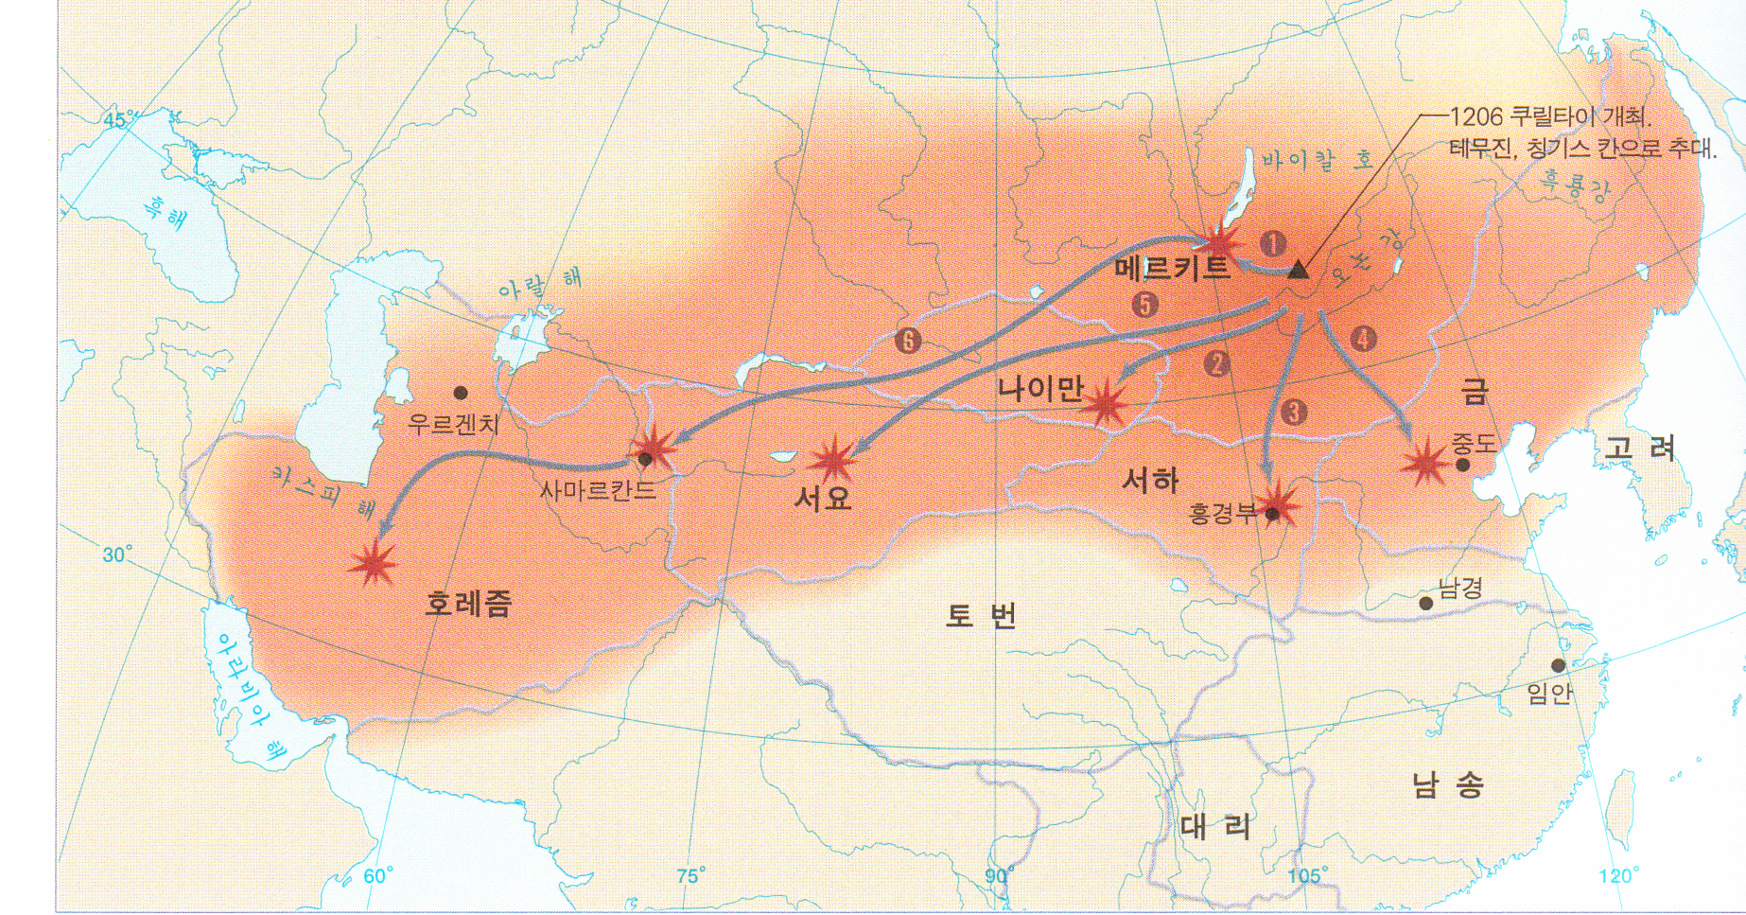
금 정벌의 성과
1. 내몽골 초원과 키타이 군단
2. 황하 이북의 영토
3. 대량의 약탈물
4. ‘몽골’이라는 공동 의식
몽골제국의 키타이(거란족)
금의 지배하에 키타이족은 북변 방위(내몽골)와 말 관리를 담당
키타이의 몽골 귀속의 의미
1. 금이 최정예 기동 부대와 대량의 군마를 상실하였다는 것
2. 몽골이 금으로 진격할 교두보를 안정적으로 확보
키타이는
몽골어와 유사한 키타이어를 사용하는 한편 자유로운 한어 사용
제국 경영의 경험과 금의 치하의 경험과 지혜
몽골의 군사ㆍ정치의 양면에서 몽골의 두뇌와 교사

Slide 139
3. 대외정벌과 지배에 성공한 이유
3-1. 성공적인 통치기구의 재편
3-2. 몽골의 군대와 전술
3-3. 무자비한 전쟁과 너그러운 통치
3-4. 징기스칸의 지도력

Slide 140
3-1. 성공적인 통치기구의 재편
천호제(천인대)
십호 - 백호 - 천호(95개) - 만호 (3개)
- 몽골과 자발적으로 연합한 부락을 제외하고
복속된 모든 부족을 분산 재배치한 사회ㆍ군사 조직
- "열 명을 통솔해 작전을 성공적으로 수행할 수 있는 사람에게 는 천 명, 만 명을 맡길 수 있다"
- 무한한 신분상승에 대한 기대로 전투력 상승
케식 칸의 은총을 받으며 강력한 유대감으로 절대 충성하는 친위부대이며 특권적 전사 집단
칸 호위, 요리, 양떼 감독, 통역, 문서작성 등

Slide 141
3-2. 몽골의 군대와 전술
보급부대가 따로 없는 전원 기병 (각궁을 쓰는 경기병)
전투 봄에 계획을 세우고 가을에 전투
척후병, 궁기병
포위 공격, 위장퇴각, 매복과 반격, 추격(체포조)
전투식량 분말 형태로 된 말젖(쿠루트) 4~5kg을 휴대
가축을 대동하거나 곡물로 만든 죽
현지 조달(수렵이나 약탈), *보르챠
수렵으로 조직화된 군대와 엄격한 군율 / 군단조직의 간편성과 신속성

Slide 142
3-3. 무자비한 전쟁과 너그러운 통치
몽골의 다원적 세계관과 본속주의本俗主義
몽골의 통치를 인정하는 복속민에게 몽골의 문화와 풍습 을 강요하지 않고 고유한 풍습과 종교 언어를 인정
무자비한 살육과 약탈
제국 경영의 파트너
키타이 (군사 정치)
위구르 (참모, 교사, 행정재정,,)
투르크 (군사)
티벳 (종교)
이슬람 상인 (군수물자 보급, 첩보활동, 외교사절)

Slide 143
3-4. 징기스칸의 지도력
정치군사적 능력자
제국의 권력을 중앙의 칸이 장악
다양한 전술과 심리전 이용
관용과 포용의 군주
충성하는 적의 장수에 대한 관대함
의형제 자무카와 온칸에 대한 태도
다른 사람의 말을 듣는 능력 (문명의 통치방식에 대한 경청)
키타이의 야율초재
호라즘의 지식인, 무함마드 야라와치
도교철학자 장춘長春

Slide 144
4. 징기스칸 사후 분봉과 대외정벌
분봉(4한국) ① 킵차크 한국
② 차가타이 한국
③ 오고타이 한국
④ 몽골 본토(툴루이)
오고타이칸 금 정벌(1234), 고려정벌(1239)
유럽정벌(1235-1244)
몽케칸
쿠빌라이, 티벳과 남송 정벌(1279) →원
훌라구, 압바스 왕조 정벌(1258) →일한국

Slide 145
5. 팍스 타타리카와 동서대교류
* 팍스 타타리카(Pax Tatarica) : ‘타타르의 평화’
단일한 정치질서의 안정을 바탕으로
동서대교류가 이루어진 시대에 대한 표현
새로운 세계관의 출현
1. 세계사 편찬 (집사集史)
2. 세계지도의 출현(자말 앗 딘의 세계지도)

Slide 146
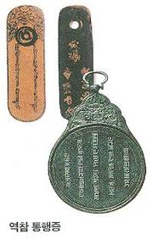
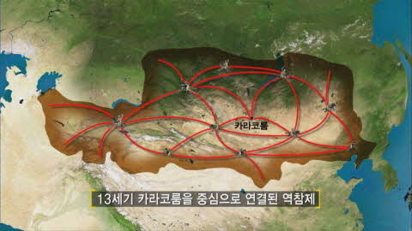
동서교류의 시대
제국의 교통망, 역참(jam)
60,000km

Slide 147
마르코폴로(1254~1324)
니콜로 폴로(父)와 마페오 폴로(숙부)의 동방여행
일한국 사신과 동행
대칸의 국서와 패자를 가지고 귀환 사행
교황의 국서와 성유, 예물을 가지고 다시 대칸에게
마르코폴로의 동방여행 (1271~1295, 25년간)
쿠빌라이 통치기(1260~1294)에 17년간 상주
일한국에 보내는 공주 호송 사행과 함께 바닷길로 귀환
패자(2개), 14척의 배
동방견문록

Slide 148
동방견문록
마르코폴로가 구술, 루스티켈로가 작성(~1299)
성경 다음으로 인기 있는 베스트셀러
수많은 필사, 인쇄본 <세계의 기술>
<마르코폴로의 여행기>
<백만의 서>
허풍쟁이 ‘백만선생’의 동방견문록은
유럽인들에게 새로운 세계에 대한 강렬한 탐험의지
를 심어주었다.
→ 대항해시대

Slide 149
대항해의 주역, 환관 정화

Slide 150
정화의 대항해
명 영락제 통치시기
환관 정화가
대규모 함선을 이끌고
동남아시아에서 서양까지
거의 30년간(1405-1433년) 펼친
7차례 항해

Slide 151
1. 대항해의 기획자 영락제(1402~1424)
明(1368~1644) 3대 황제
정난靖難의 변(1399-1402)으로 즉위
홍무제① (주원장)
- 주표 - 건문제②
- 영락제③ - 홍희제④ - 선덕제⑤

Slide 152
집권체제 강화
건문제 측근을 제거
번왕의 군사권 박탈
권력 강화를 위해 환관 중용
감군
외국 사절
시박사(외국 무역 담당)
동창(감찰기관)

Slide 153
세계제국의 꿈
북경천도(1407)와 자금성 건설(~1420)
정화의 대항해 (1405~1422, 1433)
막북漠北 친정 (1410~1424)
세계제국 원의 규모를 계승하려는 포부!!
몽골세력의 결집으로 인한 위협을 방지
북벌을 명분으로 불만을 가진 강남세력을 통제
군대귀환 후 논공행상으로 관리 제압

Slide 154
2-1. 정화鄭和의 일생
운남 곤양 출생(1371)
본명 마화 馬和
명의 운남성 공격(1381)으로 환관이 됨(12세)
연왕 주체(후 영락제)를 섬겼고 정난의 변에 공을 세워
정鄭씨 성을 하사받고 태감에 임명
1405-1433, 약 28년간 7차의 항해
회항 중 인도 캘리컷에서 사망 (1434. 4월, 62세)

Slide 155
2-2. 7차의 하서양下西洋
1차 1405(9) ~ 1407(9)
2차 1407(10) ~ 1409(7)
3차 1409(9) ~ 1411(6)
4차 1413(10) ~ 1415(7)
5차 1417 ~ 1419
6차 1421 ~ 1422
7차 1431 ~ 1433
2년간의 항해
계절풍을 이용한 목조범선
1405년 대형범선의 출항을 가능하게 한 조건

Slide 156
2-3. 정화의 함선
길이 44장 4척(138m), 넓이 약 18장(54m)
적재량은 7천톤
9개의 돛대와 12개의 돛
4겹의 갑판(밑층에 말을 묶어둠), 상하4층구조
중포 16문, 대포 8문 설치
보선 앞에 두 개의 용눈, 뱃전에는 반달형 물결무늬, 꼬리에는 용봉의 길상 장식

Slide 157
2-4. 항해기술
조선술
나침반
정화항해도(20폭)와 과양견성도過洋牽星圖 (4폭)
무비지(武備志, 군사백과사전, 1621)에 수록되어 있는
‘보선창에서 뜬 배가 용강관에서 출항해 외국에 이르는 지도’
(自寶船廠開船從龍江關出水直抵外國諸藩圖)

Slide 158
3. 왜 환관 정화인가
환관 영락제의 환관 중용
정화
* 정화는 운남성 곤양의 무슬림
선조는 쿠빌라이 때 색목인(사이드 아잘 샴스앗딘)
아버지 마합지馬哈只의 성과 이름
마씨는 예언자무함마드의 후손
합지도 성지(메카) 순례자에게 붙이는 존칭(하지)
* 문무의 능력을 겸비 (몇차례의 사행 경험)

Slide 159
4. 항해의 이유와 목적
1. 사라진 건문제를 찾아서 ? (사료의 기록)
2. 보물을 구하러? (보선, 취보선)
3. 중국적 질서의 확대를 위해?!

Slide 160
보선, 취보선(取寶船)?
정화의 함선은 대량의 동전, 비단, 철기, 자기 등을 싣고 가서
세계의 진귀한 보물을 싣고 온다
- 세계 각지에서 헌상한 금은 수공품,,
- 향료, 후추, 진주,,
- 얼룩말, 사자, 표범, 기린, 하마,,
실제로는 항해를 위해 막대한 비용이 들었고,
대체로 하사품이 조공품 보다 많았다.

Slide 161
정화의 직함과 승선 인원의 구성
정사正使 정화, 부사副使 왕경홍!
흠차정사태감 7(명)
흠차부사감승 10
소감 10,
내감 53
도지휘 2
지휘 93
천호관 104
백호관 103
사인 2
호부랑중 2
홍려시 서반 2
음양관1
음양생 4
그밖에 26,803명,,,, 도합 27,411명

Slide 162
관직의 임무
사인舍人 각국에 명의 조서나 칙명을 전하고 각국의 표장을 받는 등, 관련한 중대한 사건을 기록하며, 관련된 일체의 문서와 비석을 담당
호부랑중戶部郎中
관병의 군량과 마초, 해외 각국에 진공할 물품을 담당
홍려시 서반序班
사절단과 각국간의 왕래에 필요한 의례를 담당, 중국을 방문하는 각 나라의 사절단에게 예절을 가르침

Slide 163
정화의 군사활동
자바의 동서왕 분쟁에 개입
팔렘방의 중국 이주 집단의 분쟁에 개입하여 무력 진압
수마트라 왕위 쟁탈전에 개입
해적 진조의의 습격을 격파 압송 (1차항해)
스리랑카 국왕의 강탈과 정화의 군사 대응 및 국왕 체포
(3차항해)

Slide 164
중국적 질서의 확대!
정화 사행의 목적은 중국적 질서의 확대이다.
명이 요구하는 대외관계는
중국(명)이 책봉하고 피책봉국이 조공하는 중국적 질서
즉 정화는 명의 외교 사절로서
하서양의 목적은 군사 정벌이나 경제적 교류가 아니며
궁극에 명 중심의 국제관계와 질서 형성을 위한 것
책봉을 수용한 국가에 조공을 허락 (勘合貿易)
원의 규모를 계승하고자 했던 영락제의 포부를 이념적으로 실현
명이 피책봉국에게 감합부절을 사여
조공국의 반쪽과 예부의 나머지 반쪽을 확인
조공에 따른 교역 외에는 사사로운 교역은 금지(해금정책)

Slide 165
5. 항해의 결과와 종식
정화의 하서양으로
명 영락제는 50여국의 조공을 받으며
天子임을 대내외적으로 입증
하지만 홍희제의 명령으로 항해는 종식
정화의 항해문서(정화출사수정 鄭和出使水程)의 훼멸
正史와 항해일지는 모두 인멸

Slide 166
왜 중단되었을까?
정화의 죽음 남경 우수산의 의관총衣冠塚
인도 서해, or 인도네시아 삼보농三寶壟
국가 재정의 소모
삼보의 출항은 비용 수십만냥을 낭비하였을 뿐아니라,,,
기이한 보물을 가지고 돌아왔다해도 국가에 무슨 이익
이 있겠습니까?”(유대하)
정치적 이유로 펼쳐진 대항해는 비생산적ㆍ소모적
그럼에도 유학자들은 국가상업주의라고 비판
명대 사회경제 부족함이 없는 중국

Slide 167
중국의 사회경제 발전
송대
농업생산의 비약적 성장과 상품작물(특산품) 재배
상업도시 발달과 근세 도시문화
인쇄술, 나침반, 화약
남송대 국제 무역 수익은 북송초에 비해 20배이상
명대
농경지 확대, 농업생산력의 발전(元 보다 30∼50% 증가)
상품경제 발달 소주 비단직물업, 송강 면포업, 절강 착유업,
경덕진 도자기업, 불산진 야철업, 휘주 광산업,,

Slide 168
명청대 해금정책과 결과
명청대 해금정책
정치적 이유와 목적
서북방의 강력한 유목민족이 먼저!
서양의 시장개척과 식민지화(제국주의)
해금정책의 결과, 아편전쟁의 패배와 종속

Slide 169
임칙서와 아편전쟁

Slide 170
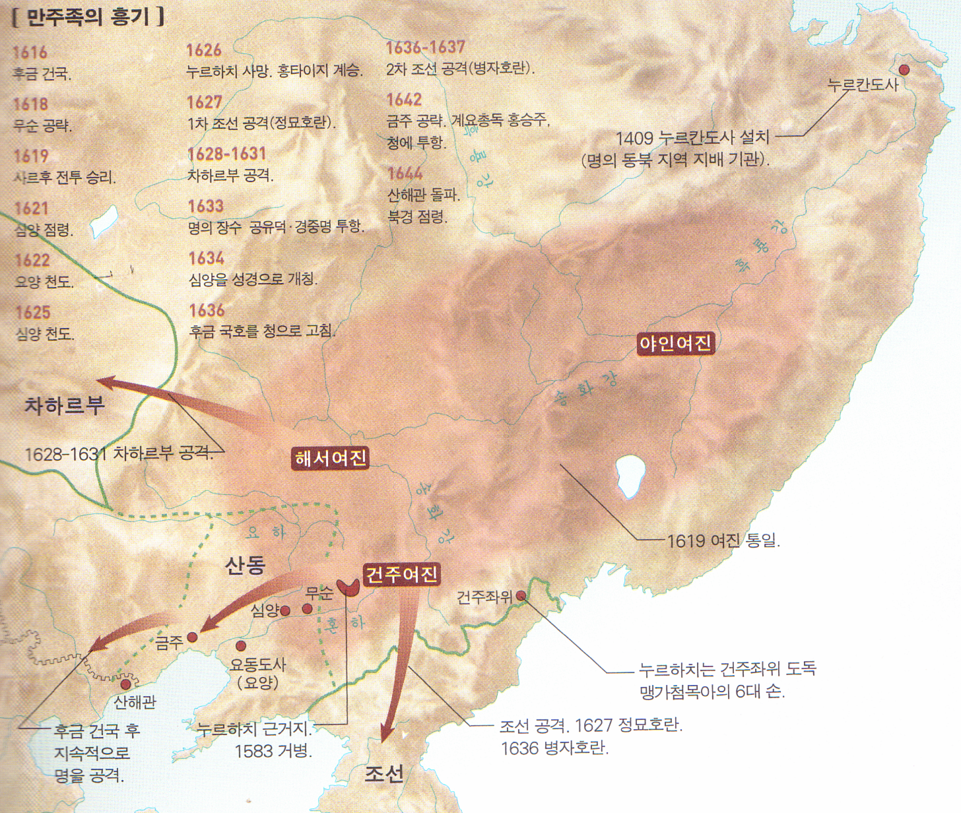
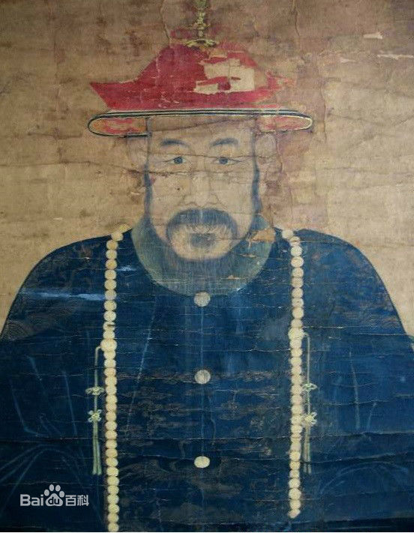
1. 만주족의 흥기와 청 건국

Slide 171
2. 강건성세康乾盛世- ①강희제
강희제康熙帝 (1654, 1661-1722, 61년간)
삼번의 난(1673-1680) 평정
영토 확장 대만, 러시아(1689 네르친스크 조약), 외몽골, 청해, 티벳
검소한 정부 환관과 궁녀는 400명(침전에 10명)
문화사업 『明史』『古今圖書集成』『康熙字典』
소농민 육성 황하 치수, 장강 하류 운하 개보수
팔기군의 둔전을 소작농에게 무상 분배
지주라해도 소작지와 소작농 임의 매매 금지
자연재해에 세금 면제
당근과 채찍
명의 멸망을 조의
(사흘간 상복)
명사 편찬
만한병용
신사층의 향촌지배 용인
치발령
문자의 옥
문자의 獄
淸을 靑으로
皇叔 도르곤을 王叔으로 표현
명의 연호 사용
과거의 시제 <維民所止>

Slide 172
2. 강건성세康乾盛世- ②옹정제
옹정제雍正帝 (1678, 1722-1735, 13년간)
태자밀건법太子密建法
주접제도奏摺制度(주비유지硃批諭旨)
군기처 창설

Slide 173
2. 강건성세康乾盛世-③건륭제
건륭제乾隆帝 (1711-1799, 1735-1796, 60년간)
25세에 즉위(강희제의 유언)
대규모 대외정벌과 내순內巡
티벳ㆍ준가르ㆍ위구르ㆍ미얀마ㆍ대만ㆍ베트남ㆍ네팔
十全武功, 十全老人
순행(남순 6, 오대산 순행 5, 곡부 제사 5, 천진 순유 2, 숭산 등정1, 열하피서)
황실 일족과 대신, 시인, 건축가, 예술가, 요리사, 호위무사 등 3000명을 데리고 모두 15차례 순행

Slide 174
2. 강건성세康乾盛世-③건륭제
건륭제乾隆帝 (1711-1799, 1735-1796, 60년간)
학술 문화사업
『四庫全書』(1773~1782, 3800명)
옹화궁 원명원 증축
이화원(구 청의원) 장춘원ㆍ기춘원(원명원 부속) 건축
군기대신 화신

Slide 175
3-1. 아편 전쟁 전 청의 정치사회 변화
강건성세의 경제상황
활발한 무역과 은의 유입, 폭발적 인구증가
국고의 은 1668년 1500만냥
1710년 5000만냥
1760년 8.5만kg
1780년 45만kg
인구증가 강희제 1억5천만명
건륭제 3억
정치ㆍ사회적 이완현상
첫째, 행정체계의 침체현상
둘째, 사치풍조와 부패의 만연
셋째, 인구의 폭발적 증가
넷째, 반란풍조
796, 백련교도의 난

Slide 176
3-2. 아편전쟁 전 중영의 무역관계
중영의 무역관계
중국, 광동무역체제 , 공행公行
* 외국상인의 수출입사무를 보는 특허상인 조합
영국, 산업혁명의 대량생산물을 판매할 상품시장 겸 원료공급원 필요
동인도회사 설립(1600) 동방무역 독점권
청과 합법적 무역(은의 유출) > 삼각무역(아편밀무역, 은의 유입)
1826년을 고비로 역전
1833년에 동인도회사 독점권을 취소하고
광주 주재 상무감독 파견
당시 영국은 군대를 앞세워
인도(1816) 싱가포르(1819) 미얀마(1824) 아프카니스탄(1838) 정복

Slide 177
아편에 취한 청
1729년, 200상자
1769년, 1,000여상자
1817년, 4,500상자
1821년, 5,955상자
1838년, 40,200상자
아편에 대한 청의 정부 논의
“외국 상인이 약재로 수입관세를 내고 관원들이 밀수상인에게 받는 뇌물을 국가의 수입으로 하자” 이금론弛禁論
“금연을 널리 알리고 1년의 시간을 주어 계속하는 사람 가운데 평민은 사형에 처하고 관리는 등급을 더해서 죄를 주며, 아들은 영원히 과거에 참가하지 못하게 하자” 엄금론嚴禁論

Slide 178
4. 임칙서林則徐(1785-1850)
복건 출생
1811년(27세)에 급제
절강염운사, 강소안찰사, 강소순무, 호광총독
엄금을 주장!
도광제(1821-1850)는 임칙서를 흠차대신에 임명(1838.12)
비밀리에 광동의 아편문제와 실정을 조사
아편밀무역자 명단과 관련 지방관 체포 처단(60명 체포)
외국 상인의 아편 회수(2만여 상자)와 소각(1839.6.3)
아편금령 선포
수군을 정돈, 해상 방비
서양무기를 구매하여 모방 제조
어민과 뱃사공 5천명으로 수군 편성하여 훈련
60척의 운반선을 전선으로 개조, 100여척의 火船을 건조
호문의 위원도에 포대 설치
서양 대포 200여문을 구입하여 주강 연안에 배치

Slide 179
임칙서의 서양에 대한 태도
아편은 엄금!
아편무역은 불법적 죄악적인 것으로 엄금하지만
정상적 무역은 보호 유지할 것을 주장
완강한 대외배척이 아니다!!
대외적으로 국가 주권을 유지 보호한다는 원칙
서양 근대문명에 대한 적극적 관심
포르투갈어에 능통
막료들로 외국 역사와 지리를 연구
외국의 신문ㆍ잡지ㆍ서적을 수집ㆍ번역을 적극 지원
(『四洲志』『華事夷言』편찬)
국제법에 관한 책 번역

Slide 180
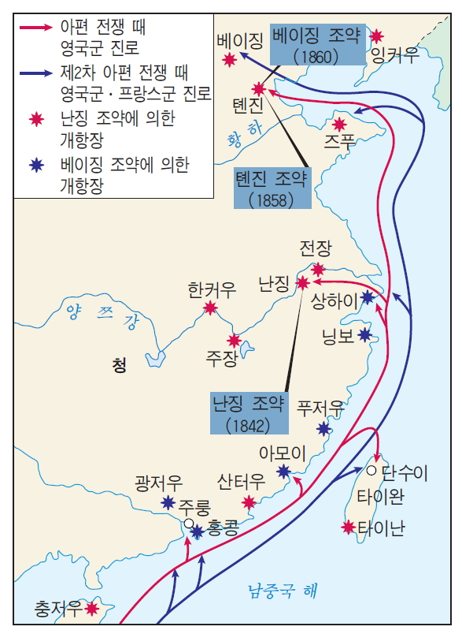
5. 1차 아편전쟁의 발발과 추이
1841년, 삭탈관직, 신강으로 유배
이리(伊梨) 지역을 탐내는 러시아에 대한 연구
『俄羅斯國紀要』편찬
임칙서는 중국의 영토를 노리는 러시아를 경계
1850년, 흠차대신에 임명(태평천국의 난을 진압하라)
광동성에서 피로로 급사

Slide 181
1차 아편전쟁의 결과, 남경조약(1842년)
① 5개항구의 개항 (광주, 복주, 하문, 영파, 상해)
② 홍콩 할양
③ 공행제도 폐지
④ 관세협정 (수출입품에 대한 관세부과를 협의 결정)
⑤ 배상금(2,100만 달러) 지급
호문조약
1.영국인 범죄는 영국법에 의해 영사가 처리한다
2.중국은 영국을 최혜국으로 대우한다.
3. 영국인이 개항장내에 건출할 수 있다.
4.관세를 낮추고, 아편무역을 공개적이고 합법적인 무역으로 인정한다.
아편전쟁은
영국이 무력을 동원하여 자국의 요구를 관철시킨 것
이후 서구 열강의 대중국 기본정책!
새로운 국제질서로 편입이지만, 주권이나 국제법에 대한 개념을 갖지 않는 불평등 종속적인 계약 !!

Slide 182
6. 2차 아편전쟁(애로우호 사건, 1856)
영국이 애로우호 사건을 계기로 전쟁선포
프랑스도 선교사가 처형된 사건을 빌미로 전쟁에 참여
1857년 영불연합군이 광주 점령
천진조약(1858)
해관세칙(상해, 1858.11)
외국공사의 베이징 주재
양쯔강 유역과 북부 및 기타지역의 10개 항구 개항
내지에서의 여행 통상 포교의 자유
영사재판권의 확대
아편무역의 합법화
외국공사의 북경상주
외국사신과 황제의 대등한 면담을 공인

Slide 183
영불연합군의 북경점령과 북경조약
1860년 7월, 영불연합군이 북경 점령
북경조약
천진조약 인정
천진의 개항
배상금의 증액
구룡반도의 할양 등을 추가
양무운동(洋務運動, 동치중흥)

Slide 184
아편전쟁의 역사적 성격
정치적, 중화주의에 큰 타격 > 불평등조약체제의 확립
사회경제적, 중국은 서양의 상품시장 겸 원료공급지로
사상문화적, 서양의 과학문명에 관심 > 양무운동
종교적, 외국인 선교사의 자유로운 포교활동 > 반기독교 운동, 의화단
아편전쟁은 결국 중국의 半식민지화의 시작이고
이후 중국의 反제反봉건 투쟁의 역사적 출발점

Slide 185
7. 아편전쟁 이후,, 신해혁명(1911, 청의 멸망)
1차 중영전쟁(1840-1842)
2차 중영전쟁(1856-1860)
태평천국운동 (1850~1864)
양무운동 (1860~1890년대)
무술변법 (1898)
의화단운동 (1900)
청조의 신정新政과 반청운동
신해혁명(1911)

Slide 186
중국 혁명의 기로에 선 장개석

Slide 187
1. 장개석 (1887~1975, 89)
청말(1887), 절강 소금상인 출생
본명 중정中正, 호 개석介石
과거시험 준비
14세(1901)에 혼인
일본에 유학 / 일본군에 복무
신해혁명 후, 손문의 휘하에서 활동

Slide 188
2. 시대배경
1911년 10월 10일, 신해혁명
1912, 중화민국 성립
총통 손문
총통 원세개

Slide 189
군벌의 시대
원세개의 제제운동帝制運動(1913~1916)
원세개의 퇴위와 죽음
군벌의 시대
안휘 단기서
직예 풍국장
만주 장작림
산서 염석산
운남 당계요
광서 육영정
광동 진형명

Slide 190
군벌정치
군벌들은 열강과 야합하고 매판자본가와 결탁하여
중국을 상품시장과 원료공급지로 전락시키고
‘민족’ ‘민생’과 관계없이
자신들의 무력양성과 세력확장을 위해
과중한 세금을 징수하고(예징), 차관과 무기 도입에 혈안
결국 군벌 전쟁은 직접적인 무력행사가 억제된 열강이
북경정부 또는 지방 군벌을 도구로 행한 대리전쟁이었고,
군벌은 열강 자본의 침탈에 항의하는 노동쟁의를 탄압

Slide 191
신문화운동과 5.4운동
문화 개혁 운동, 양무 변법의 한계를 자각한 신문학, 신사상운동
1915, ‘신청년’ 잡지 계간 (진독수)
1917, 채원배 총장의 북경대 쇄신 (근대적 대학으로)
1919년 5.4운동
군벌과 일본의 21개조 밀약
밀약 철회를 요구하는 북경대 학생들의 가두시위와 연설, 군벌의 무력 탄압
천진, 산동, 무한, 상해 등 전국적으로 동맹휴업과 철시, 파공이 확산
국민당 창설(1920, 손문의 공개 혁명당)
공산당 창설(1921. 7)
1차국공합작

Slide 192
3. 중국에서 蔣의 정치 행보
1시기 : 1924 ~ 1927 황포군관학교장 취임부터 4.12 정변까지
2시기 : 1928 ~ 1937 남경 10년
3시기 : 1937 ~ 1949 항일전 / 국공내전

Slide 193
1시기 : 1924~1927년 4.12정변까지
1924. 6. 蔣이 황포군관학교장에 취임
1925. 3. 손문 사망 (1924년 북상, 국민회의촉성운동)
1926. 3. 중산함 사건
1926. 7. 북벌개시
1926. 9. 무한정부수립
1927. 4.12. 정변
蔣이 정치성향을 나타내며 당내 주도권을 장악한 전환점
혁명적 북벌! (노동조합과 토지분배)
반장세력(무한정부)과 蔣(남창정부)의 분열

Slide 194
# 북벌전 전국적 반제반봉건 운동
열강의 자본과 군벌군대에 대한 저항과 무력진압
민족자본가 주도의 ‘여대회수운동’
1925. 5.30운동
반제반봉건의 민족통일 전선이 국민정부로 귀결, 북벌에 환호
홍콩선원파업과 운수노동자의 동조파업
한양제철소, 탄광 노동자의 파업
1922.10. 개란탄광 < 영국 군함과 직예파의 무력 진압
1923. 2.7대학살 (경한철도 노동자에 대한 무차별 사격과 체포)
상해 일본 방적공장의 쟁의
일본관리가 조합지도자 1명 사살, 10여명 부상
조계당국이 가두 시위한 상해 학생을 체포
봉천군벌의 노동자 8명을 사살
영국군이 학생 백여명 체포, 시위대에 발포

Slide 195
# 1927. 4.12정변
2월, 상해 노동자의 무장봉기와 군벌 손전방의 무력진압
3월, 국민혁명군의 북진에 손전방의 퇴각과 총공회의 총파업
노동자들의 임시정부 성립
4월, 蔣의 군대가 상해로 진입 열강의 항의와 압력
상해총상회의 재정지원약속
4/12 새벽에 청방의 인도로 노동자 핵심간부 살해
4/13 항의 규탄집회와 청원단을 향해 기관총 난사
4/18 남경에 장개석 국민당 정부 수립
12월, 상해 재벌 송가의 3녀(송미령)와 결혼
1927. 4.12. 정변
1차국공분리

Slide 196
장개석의 조력자 송미령, 宋家皇朝
송가수(찰리 송) 1863~1918, 56
송애령 1889~1973, 85
송경령 1893~1981, 89
송미령 1897~2003, 107
손문 1866~1925, 60
장개석 1887~1975, 89
공상희 (은행재벌)
손문 (중국의 국부)
장개석 (최고 권력자)
1949년(53세) 장개석을 따라 대만으로
1975년(79세) 장개석 사후 미국으로
2003년(107세) 사망
송자문 1924 광주 중앙은행 총재
국민정부 재정부장
미국 공사를 만나 중국이 관세를 스스로 결정하는데 동의하는 조약을 체결!

Slide 197
2시기 : 남경 10년(1928~1937)
1928년 1월 국민혁명군 총사령관에 복직
4월 북벌재개 (북중국 군벌이 북벌에 합류, 군벌연합)
6월 군정 종식을 선언
10월 10일 남경국민정부 주석에 취임
군사정리안軍事整理案
장개석의 훈정통치
관세자주권 회복
민족매판자본가에게 공포정치(재원확보)
대국민정책(신생활운동)
일본과 공산당

Slide 198
2시기 : 남경 10년(1928~1937)
군사정리안軍事整理案
장개석의 훈정통치
관세자주권 회복
민족매판자본가에게 공포정치(재원확보)
대국민정책(신생활운동)
일본과 공산당
지방 군벌의 군사와 군비를 감축하여 그 세력을 약화시키고
장의 권력을 강화하고자 하는 의도
결과
1929, 광서파의 반란
1930, 5~10월, 중원대전(남북대전)
9월 장학량의 지지로 蔣의 승리 (군소군벌연합군)

Slide 199
2시기 : 남경 10년(1928~1937)
군사정리안軍事整理案
장개석의 훈정통치
관세자주권 회복
민족매판자본가에게 공포정치(재원확보)
대국민정책(신생활운동)
일본과 공산당
손문이 기초한 3단계 통치 방식 (군정 > 훈정 > 헌정)
군정 : 혁명의 시기
훈정 : 반혁명의 위험이 없어지면 훈정으로 이행
지방의회로부터 점차 상위 의회를 정비
이 과정에서 인민의 정치의식을 訓導(훈정의 민주화)
헌정 : 훈정의 민주화가 성공하면 전국 국민대회를 열어 헌법을 정하고,
그에 따라 총선거를 실시하여 헌정에 돌입
군정/훈정단계에는 혁명당 독재체제

Slide 200
# 장개석의 훈정통치訓政
국민정부 5개부서 행정 사법 입법 감찰 고시
훈정지배
유능한 현인(국민당)이 무능한 우민(국민)의 정치적 권리를
도맡아 대행한다는 전형적인 대행주의
<훈정강령> 6조 반포(1928. 10.)
이는 입법기관이 제정한 법률에 기반한 합법적 지배가 아닌,
혁명정당의 정치․군사적 지배를 선언한 것
1931.5. 약법공포
민중 운동을 제한하고 다른 모든 정당, 정치 결사의 정치 행위를 금지한 일당 지배
집권 정당으로 탈바꿈하면서 국민당은 기존의 혁명성을 거의 상실하였다.
과거 군벌시대 보수 관료들이 고위직을 차지하고,
비효율성과 부패 외에 언론 검색과 중국민권보장동맹 등
반대파에 대한 암살과 납치 등 정치적 억압도 강화했다.

Slide 201
2시기 : 남경 10년(1928~1937)
광범위한 농촌지역과 중소도시에 대한 행정체계가 치밀하지 않은 상황에서 토지세나 소득세의 징세는 어려웠고 국가는 재정적자를 면하지 못하였다.
군사정리안
장개석의 훈정통치
관세자주권 회복
민족매판자본가에게 공포정치(재원확보)
대국민정책(신생활운동, 1930년대)
일본과 공산당
유교적 덕성의 부활로 ‘중국 사회의 재생’을 기대
사회캠페인 * 침뱉기, 방뇨, 공공장소에서의 흡연, 선정적 옷차림 등
반사회적이거나 미숙한 행위에 대한 집단 캠페인
남의사藍衣社, 국민당 정치사찰 특무기관 (황포군관학교 출신 우파)
상해 암흑가 출신 두월생이 창설에 기여
반공캠페인과 금욕적 삶
C.C단
대중적 지지기반이 취약했던 국민당은
비밀조직을 결성하여 반대세력을 잔혹하게 탄압

Slide 202
2시기 : 남경 10년(1928~1937)
군사정리안
장개석의 훈정통치
관세자주권 회복
민족매판자본가에게 공포정치(재원확보)
대국민정책(신생활운동)
일본과 공산당

Slide 203
# 항일인가, 공산당 섬멸인가
일본의 도발 1931, 남만주철도폭파사건(1931)
1932, 상해 폭격
1933, 하북(열하, 산해관) 침공
그럼에도 장개석은 일본과 상해정전협정, 당고협정! 왜?
강서소비에트에 대한 5차의 위초전
홍군의 대장정
1934. 10 ~ 1935. 10, 장사에서 섬서로 이동
홍군은 섬서 서부의 일본군 격파 (1936. 2)
장개석이 중앙군 10개사단으로 반격
서안사변 장학량 주도의 국공합작 (1936. 12. 12)
공산당이 먼저!
2차국공합작

Slide 204
3시기 : 항일전 ~ 국공내전
중일전쟁 1936. 11, 중국 북부 공격
1937. 7, 북경 노구교 사변
8, 상해 공격 (11월에 함락)
12, 남경 점령
국민정부군은 후퇴 : 무한>중경
홍군은 국민혁명군 제8로군(3만) 편제
일본 점령경구역 확대와 정비례하여 공산당 세력 확대
공산당은 민중운동을 원조, 농촌 해방구 확대
1940년 공산당의 백단대전 승리(항일전)
국민당의 공산당 습격(1941, 환남사변)
2차국공분리

Slide 205
태평양전쟁(1941.12~1945.8)
미국의 군사 지원
미국은 항일 의지가 없는 국민당 대신 공산당과 접촉
스틸웰,
“장개석은 보급 군수품을 모았다가 일본군 철수 후 공산당 분쇄에 사용할 작정이다.”
“그 자신이 중국의 국민적 통합의 장애물이며 대일전쟁 노력에 대한 중국 협력을 가로막는 존재이다.”

Slide 206
일본의 패망과 장개석의 대응
‘원한으로 원한을 갚아서는 안 된다!’
‘우리는 결코 보복을 기도해서는 안 된다!’
장개석은
공산당군에게 ‘원래 주둔지에 머물며 방어할 것’
일본군에게 ‘일체의 군사 행동을 정지한 뒤 일본군은 한동안 그 무 기와 장비를 보유하고 현재의 태세를 유지함과 동시에 주재지의 질서 및 교통을 유지하여 중국 육군 총사령관 의 명령을 기다리라’
군벌에게는 일본군 퇴각 후의 통치를 일임
이는 농촌지역에 포진한 공산당이 즉각 도시를 접수하며 확대하자,
이를 억제하기 위한 선택

Slide 207
국공내전(1946-1949)과 패배
국공협정(1945. 8~10)
공산당은 48개사단을 20개로 감축, 화북으로 철수
국민당이 공산당과 민주동맹 기관을 습격, 중원해방구로 진격
남경정부의 부패 미국의 군사원조와 횡포(>반미시위)
화폐남발과 심각한 인플레(14만5천배)
부패한 국민당 관료에 대한 대만의 2.28사건
1949. 12. 10. 장개석이 대만으로,,
국공내전 발발

Slide 208
4. 대만 중화민국의 총통(~1975)
대만을 군사기지화
대만 본지인과의 갈등과 탄압
계엄령하에 중국 국민당 일당통치
총통 임기(6년)을 둘러싼 호헌과 개헌논쟁
‘전란기에는 연임할 수 있으며, 헌법조항의 제한을 받지 않는다’
⇒ 장개석, 국민당 독재
1978년 장경국 총통 취임과 유신(~ 1988)

Slide 209
성공적인 경제정책
대만통화 안정
철저한 조세감면 조치
농민에게 대규모의 공유토지 매각
지주에게 토지가격 보상
소작료 안정(37.5%)
상공업의 민영화와 통화 억제
1953년부터 1차 4개년 경제건설계획

